Slide 1







Aποτίμηση Δράσεων Έρευνας και Καινοτομίας ΕΣΠΑ 2007-2013 της ΓΓΕΚ
ΣΥΝΟΛΙΚΗ ΑΠΟΤΙΜΗΣΗ ΤΩΝ ΔΡΑΣΕΩΝ ΕΤΑΚ
Εθνικό Ίδρυμα Ερευνών
Αμφιθέατρο ‘Λεωνίδας Ζέρβας’
13 Δεκεμβρίου 2023

Slide 2
ΣΥΝΟΛΙΚΗ ΑΠΟΤΙΜΗΣΗ ΤΩΝ ΔΡΑΣΕΩΝ ΕΤΑΚ
1. Μεθοδολογικά – εννοιολογικά στοιχεία της μελέτης [1]
Οι διαστάσεις της αξιολόγησης
Τα κριτήρια αξιολόγησης που χρησιμοποιήθηκαν στην μελέτη και βασίζονται στο Better Regulation Guidelines της Ευρωπαϊκής Επιτροπής, μπορούν να οριστούν ως εξής:
Συνάφεια (relevance): Ανταπόκριση των στόχων και των δραστηριοτήτων των Δράσης στις οικονομικές, κοινωνικές και περιβαλλοντικές ανάγκες της χώρας, ανταπόκριση στις ανάγκες των ωφελούμενων και εναρμόνιση με την ευρύτερη στρατηγική Ε&Κ.
Αποτελεσματικότητα (effectiveness): η επίτευξη ή η πρόοδος προς την επίτευξη των στόχων των Δράσεων και οι παράγοντες διευκόλυνσης ή παρεμπόδισης, συμπεριλαμβανομένων των δραστηριοτήτων που υλοποιούνται από τις Δράσεις.
Αποδοτικότητα (efficiency): η σχέση μεταξύ των πόρων που χρησιμοποιούνται από τις Δράσεις και των αλλαγών ή ωφελειών που προκαλούνται από την παρέμβαση.
Προστιθέμενη αξία (added value): γιατί δικαιολογείται η υλοποίηση των Δράσεων; Δηλαδή η αξία που προκύπτει από την παρέμβαση είναι συμπληρωματική της αξίας που θα προέκυπτε από άλλες δημόσιες ή ιδιωτικές παρεμβάσεις; Ή διατυπωμένο διαφορετικά, οι ωφελούμενοι θα πραγματοποιούσαν τις δραστηριότητες για τις οποίες στηρίχθηκαν, εάν δεν υπήρχαν οι συγκεκριμένες Δράσεις ή θα χρησιμοποιούσαν άλλες πηγές όπως ίδιους πόρους, άλλα προγράμματα κλπ.
Συνοχή (coherence): πόσο καλά συνεργάζονται οι αξιολογούμενες Δράσεις μεταξύ τους ή με άλλες δημόσιες παρεμβάσεις στην Ελλάδα ή την ΕΕ – π.χ. σχέση με Ορίζοντα

Slide 3
ΣΥΝΟΛΙΚΗ ΑΠΟΤΙΜΗΣΗ ΤΩΝ ΔΡΑΣΕΩΝ ΕΤΑΚ
Μεθοδολογικά – εννοιολογικά στοιχεία της μελέτης [2]
Μεθοδολογική προσέγγιση
Το μεθοδολογικό πλαίσιο που χρησιμοποιήθηκε για την παρούσα μελέτη έχει τις ρίζες στο μοντέλο αξιολόγησης βασισμένο στη θεωρία (theory-based model). Το μοντέλο στηρίζεται στην ιδέα ότι υπάρχει μια λογική αλληλουχία η οποία συνδέει τις δραστηριότητες μίας παρέμβασης με τα άμεσα αποτελέσματα που αναμένεται να προκαλέσει τα οποία με τη σειρά τους συνδέονται με τις μεσοπρόθεσμες και μακροπρόθεσμες επιδράσεις που τελικά οδηγούν στην επίτευξη των στόχων της παρέμβασης.

Slide 4
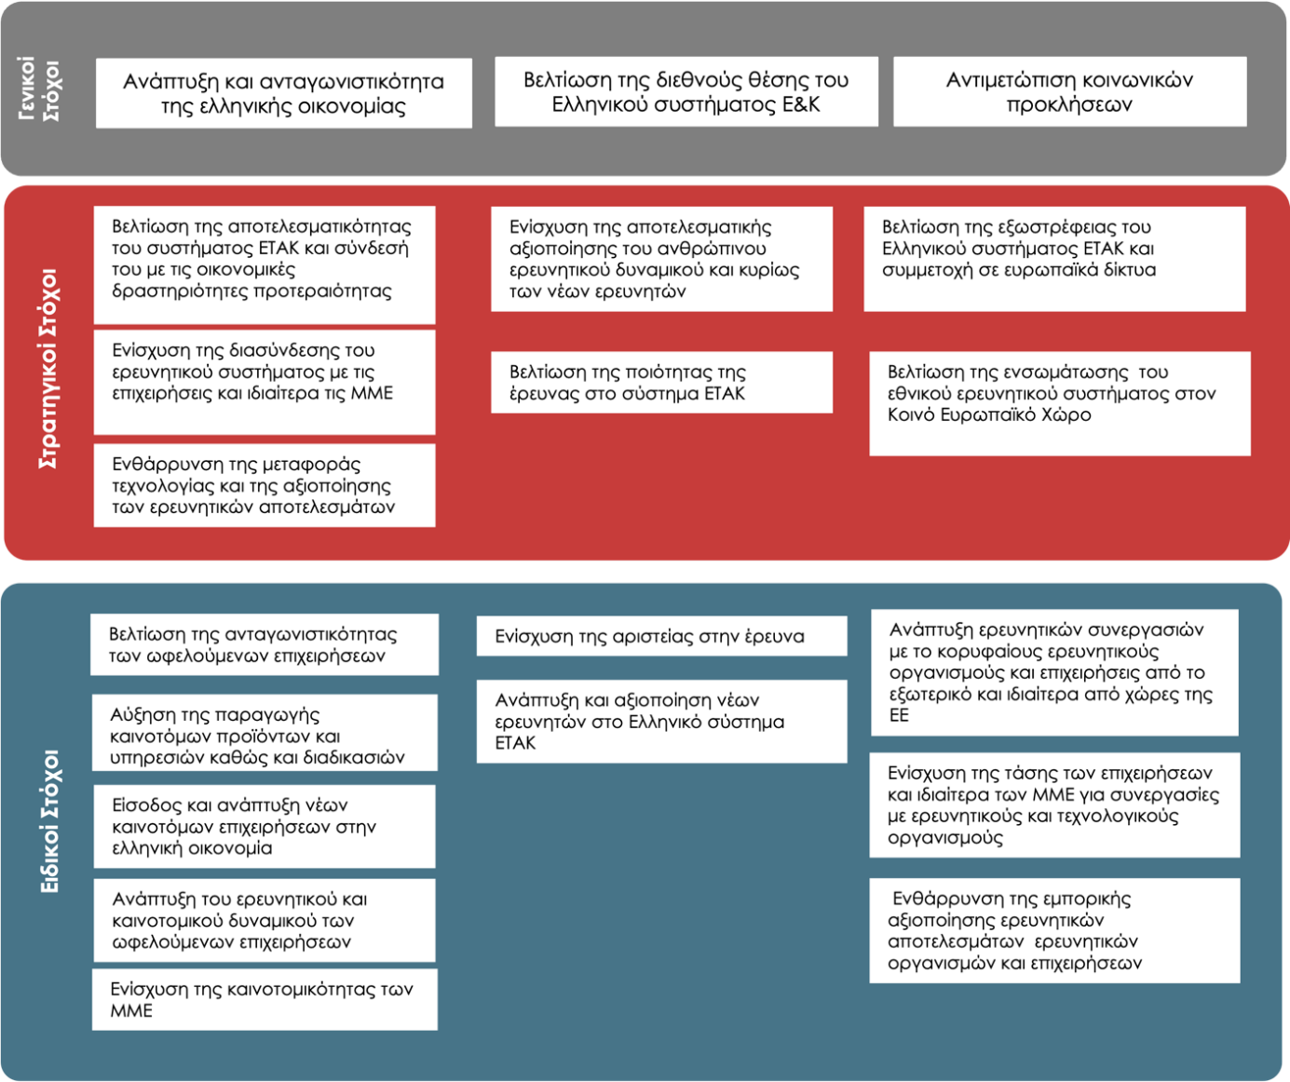
ΣΥΝΟΛΙΚΗ ΑΠΟΤΙΜΗΣΗ ΤΩΝ ΔΡΑΣΕΩΝ ΕΤΑΚ
Συνάφεια του μίγματος Δράσεων [1]
Ιεράρχηση στόχων και ευθυγράμμιση με γενικότερο σχεδιασμό και Εθνική Στρατηγική ΕΤΑΚ [1]
Εθνική αναπτυξιακή Στρατηγική
Εθνική στρατηγική Ε&Κ
Αύξηση της ζήτησης για ερευνητικά αποτελέσματα
Αναδιοργάνωση του Ερευνητικού Συστήματος και της προσφοράς γνώσης
Διεθνοποίηση
4

Slide 5
ΣΥΝΟΛΙΚΗ ΑΠΟΤΙΜΗΣΗ ΤΩΝ ΔΡΑΣΕΩΝ ΕΤΑΚ
Συνάφεια του μίγματος Δράσεων [2]
Βαθμός ευθυγράμμισης των στρατηγικών στόχων με γενικότερο σχεδιασμό και Εθνική Στρατηγική ΕΤΑΚ [2]
Εθνικοί Στρατηγικοί στόχοι | Ενότητες | Χρηματοδότηση | Μερίδιο χρηματοδότησης Ενότητας | Μερίδιο ανά προτεραιότητα
Αύξηση της ζήτησης για ερευνητικά αποτελέσματα | Ενίσχυση επιχειρήσεων | 39.692.023 | 9,8% | 53,0%
 | Καινοτόμες συστάδες καινοτομίας | 9.643.186 | 2,4%
 | Συνεργασία | 157.527.557 | 38,7%
 | Απασχόληση ερευνητών στη βιομηχανία | 8.646.748 | 2,1%
Αναδιοργάνωση του Ερευνητικού Συστήματος και της προσφοράς γνώσης | Αναπτυξιακές προτάσεις ερευνητικών φορέων | 32.940.560 | 8,1% | 36,5%
 | Υποστήριξη ερευνητών | 115.363.036 | 28,4%
Διεθνοποίηση | Διακρατικές συνεργασίες | 27.234.857 | 6,7% | 10,6%
 | Ευρωπαϊκή Ε&Τ συνεργασία | 15.697.532 | 3,9%
Σύνολο |  | 406.745.499 | 100,0% | 100,0%
5

Slide 6
ΣΥΝΟΛΙΚΗ ΑΠΟΤΙΜΗΣΗ ΤΩΝ ΔΡΑΣΕΩΝ ΕΤΑΚ
Συνάφεια του μίγματος Δράσεων [3]
Βαθμός ευθυγράμμισης των στρατηγικών στόχων με γενικότερο σχεδιασμό και Εθνική Στρατηγική ΕΤΑΚ [3]
Εναρμόνιση των στρατηγικών και ειδικών στόχων των Δράσεων με τον πρώτο στρατηγικό στόχο της αύξησης της ζήτησης για ερευνητικά αποτελέσματα
Μερική εναρμόνιση με το δεύτερο στρατηγικό στόχο της αναδιοργάνωσης του ερευνητικού συστήματος και της προσφοράς γνώσης στην Ελλάδα – Δεν αντιμετωπίστηκε η αναδιοργάνωση τους ερευνητικού συστήματος καθώς οι Δράσεις ενίσχυσης του ερευνητικού συστήματος λειτούργησαν στην κατεύθυνση ενίσχυσης του status quo:
  καλύπταν όλες τις υπάρχουσες ερευνητικές περιοχές και επομένως ενίσχυσαν τον υφιστάμενο προσανατολισμό
  κατένειμαν την στήριξη σε όλα τα ΑΕΙ και ΕΚ με ανταγωνιστικό τρόπο με κριτήριο την αριστεία και όχι με βάση την ανάγκη επικέντρωσης των πόρων σε συγκεκριμένους οργανισμούς η ερευνητικά πεδία.
Ο τρίτος στρατηγικός στόχος της ανάπτυξης της εξωστρέφειας του ερευνητικού συστήματος εξυπηρετήθηκε από τους ειδικούς στόχους της ανάπτυξης των συνεργασιών με κορυφαίους ερευνητικούς οργανισμούς από το εξωτερικό και ιδιαίτερα από την ΕΕ.
6

Slide 7
ΣΥΝΟΛΙΚΗ ΑΠΟΤΙΜΗΣΗ ΤΩΝ ΔΡΑΣΕΩΝ ΕΤΑΚ
Συνάφεια του μίγματος Δράσεων [4]
Καταλληλότητα των στόχων και ευθυγράμμιση με τις προκλήσεις του συστήματος Ε&Κ [1]
Λειτουργία Συστήματος | Αποτυχίες του συστήματος | Διορθωτικά μέτρα/Δράσεις ΓΓΕΚ που αντιμετωπίζουν τις αποτυχίες | % χρημ/σης των Δράσεων ΓΓΕΚ
Ανάπτυξη επιχειρηματικότητας | Ρηχή καινοτομική δραστηριότητα με μικρή συμμετοχή της έρευνας ιδιαίτερα στις μικρές επιχειρήσεις | Ενθάρρυνση επιχειρηματικότητας σε δραστηριότητες έντασης γνώσης με τις Νεοφυείς, Ενθάρρυνση της έρευνας και της καινοτομικής δραστηριότητας σε μικρές επιχειρήσεις με τις Ομάδες ΜΜΕ, τις Νέες επιχειρήσεις Παροχή τεχνικών συμβουλών και λύσεων με τα Κουπόνια Καινοτομίας Απουσία χρηματοδοτικών εργαλείων | 7%
Κινητοποίηση πόρων | Περιορισμένες επενδύσεις σε Α&Κ από επιχειρήσεις Περιορισμένη χρηματοδότηση από τον χρηματοοικονομικό τομέα ειδικά για επενδύσεις υψηλού ρίσκου | Ενότητα Ενίσχυση επιχειρήσεων, Συνεργασία, JTIs, Διακρατικές Μεγάλης κλίμακας, Ενίσχυση απασχόλησης στις επιχειρήσεις, Χρηματοδότηση τύπου pre-seed και seed από τις Νεοφυείς επιχειρήσεις Απουσία χρηματοδοτικών εργαλείων | 61%
 | Διαχρονική υστέρηση στον αριθμό του ερευνητικού δυναμικού στις επιχειρήσεις | Ενίσχυση της απασχόλησης ερευνητών σε επιχειρήσεις, Δυνατότητα ενίσχυσης του ανθρώπινου δυναμικού στις επιχειρήσεις σε ΠΑΒΕΤ, Νέες Επιχειρήσεις, Ομάδες ΜΜΕ, Νεοφυείς, Καινοτόμες Συστάδες Επιχειρήσεων στις Διακρατικές Μεγάλης Κλίμακας | 59%
 | Εξασφάλιση του ερευνητικού προσωπικού στο δημόσιο ερευνητικό σύστημα | Ενότητα Υποστήριξης Ερευνητών, ΚΡΗΠΙΣ, Συνεργασία, Διακρατικές Συνεργασίες | 82%
 | Διαρροή εγκεφάλων «Brain Drain» | Απουσία δράσεων αντιμετώπισης του «brain drain» | 0%
7

Slide 8
ΣΥΝΟΛΙΚΗ ΑΠΟΤΙΜΗΣΗ ΤΩΝ ΔΡΑΣΕΩΝ ΕΤΑΚ
2. Συνάφεια του μίγματος Δράσεων [5]
Καταλληλότητα των στόχων και ευθυγράμμιση με τις προκλήσεις του συστήματος Ε&Κ [2]
Λειτουργία Συστήματος | Αποτυχίες του συστήματος | Διορθωτικά μέτρα/Δράσεις ΓΓΕΚ που αντιμετωπίζουν τις αποτυχίες | % χρηματοδότησης των Δράσεων ΓΓΕΚ
Παραγωγή γνώσης | Σχετική υστέρηση στην παραγωγή ερευνητικών αποτελεσμάτων στους δημόσιους ερευνητικούς οργανισμούς σε σχέση με χώρες σύγκρισης | Ενότητα Υποστήριξη ερευνητών Συνεργασία Ενίσχυση των ΕΚ με το ΚΡΗΠΙΣ | 75%
 | Σχετική υστέρηση στην ποιότητα των ερευνητικών αποτελεσμάτων | Βελτίωση ποιότητας έρευνας με το ERC και την Αριστεία | 23%
 | Περιορισμένες ερευνητικές δραστηριότητες έρευνας στις επιχειρήσεις | Ενίσχυση της έρευνας στις επιχειρήσεις με ΠΑΒΕΤ, ΜΜΕ, Συνεργασία, Νέες Επιχειρήσεις, Διακρατικές Μεγάλης Κλίμακας και JTIs | 54%
8

Slide 9
ΣΥΝΟΛΙΚΗ ΑΠΟΤΙΜΗΣΗ ΤΩΝ ΔΡΑΣΕΩΝ ΕΤΑΚ
2. Συνάφεια του μίγματος Δράσεων [6]
Καταλληλότητα των στόχων και ευθυγράμμιση με τις προκλήσεις του συστήματος Ε&Κ [3]
Λειτουργία Συστήματος | Αποτυχίες του συστήματος | Διορθωτικά μέτρα/Δράσεις ΓΓΕΚ που αντιμετωπίζουν τις αποτυχίες | % χρηματοδότησης των Δράσεων ΓΓΕΚ
Διάχυση της γνώσης | Απουσία ανθρώπινου δυναμικού στις επιχειρήσεις για την αναγνώριση και την απορρόφηση τη γνώσης | Ενίσχυση της απασχόλησης ερευνητών σε επιχειρήσεις Δυνατότητα ενίσχυσης του ανθρώπινου δυναμικού στις επιχειρήσεις σε ΠΑΒΕΤ, Νέες Επιχειρήσεις, Ομάδες ΜΜΕ, Νεοφυείς, Καινοτόμες Συστάδες Επιχειρήσεων στις Διακρατικές Μεγάλης Κλίμακας | 59%
 | Ασθενείς συνεργασίες και δικτυώσεις ανάμεσα στις επιχειρήσεις και ανάμεσα σε επιχειρήσεις και ερευνητικούς οργανισμούς | Συνεργασία, Διακρατικές Μεγάλης Κλίμακας, Συστάδες καινοτομίας Πρόβλεψη για συνεργασίες με μορφή υπεργολαβιών σε ΠΑΒΕΤ, Νέες Επιχειρήσεις, Ομάδες ΜΜΕ Ενθάρρυνση πρώτης συνεργασίας με τα Κουπόνια Καινοτομίας | 55%
 | Περιορισμένη αξιοποίηση των αποτελεσμάτων της έρευνας | Συνεργασία, Νεοφυείς, Διακρατικές Μεγάλης Κλίμακας Δαπάνες IPR επιλέξιμες αλλά με χαμηλό όριο | 47%
 | Χαμηλή εργασιακή κινητικότητα | Απουσία δράσεων ενίσχυσης κινητικότητας (επιχειρήσεις-ερευνητικός τομέας) | 0%
 | Περιορισμένες ερευνητικές συνεργασίες του ερευνητικού συστήματος με ερευνητικούς οργασμούς και επιχειρήσεις από το εξωτερικό | Δράσεις της Ενότητας Ευρωπαϊκές Ε&Τ Συνεργασίες Διακρατικές συνεργασίες | 11%
 | Κυριαρχία οριζόντιας χρηματοδότησης και από τα κάτω επιλογή θεματικών πεδίων | Προτεραιότητες προσδιορισμένες σε κάποιο βαθμό από τα πάνω μόνο στις Δράσεις της Ενότητα Ενίσχυσης επιχειρήσεων και Διακρατικών Συνεργασιών | 46%
9

Slide 10
ΣΥΝΟΛΙΚΗ ΑΠΟΤΙΜΗΣΗ ΤΩΝ ΔΡΑΣΕΩΝ ΕΤΑΚ
Συνάφεια του μίγματος Δράσεων [7]
Καταλληλότητα των στόχων και ευθυγράμμιση με τις προκλήσεις του συστήματος Ε&Κ [4]
Λειτουργία Συστήματος | Αποτυχίες του συστήματος | Διορθωτικά μέτρα/Δράσεις ΓΓΕΚ που αντιμετωπίζουν τις αποτυχίες | % χρηματοδότησης των Δράσεων ΓΓΕΚ
Κατευθυντικότητα της έρευνας | Απουσία μηχανισμών για τη συστηματικήή διερεύνηση των αναγκών της βιομηχανίας και της κοινωνίας | Εστιασμένες διαβουλεύσεις Τεχνολογική Προοπτική Διερεύνηση Ερευνητικοί Οδικοί Χάρτες «Roadmaps» | 0%
Δημιουργία ζήτησης για ερευνητικά αποτελέσματα | Ασθενής ζήτηση καινοτόμων προϊόντων από την οικονομία | Κρατικές προμήθειες καινοτομιών Προ-εμπορικές (ή pre-commercial) κρατικές προμήθειες Φορολογικά κίνητρα | 0%
Δημιουργία αποδοχής και συναίνεσης για τα αποτελέσματα της έρευνας | Απουσία μηχανισμών για τη δημιουργία αποδοχής των αποτελεσμάτων της έρευνας | Περιορισμένη χρήση διαβουλεύσεων Απουσία Δράσεων για να φέρουν σε επαφή το κοινό με τα αποτελέσματα της έρευνας και της καινοτομίας | 0%
10

Slide 11
ΣΥΝΟΛΙΚΗ ΑΠΟΤΙΜΗΣΗ ΤΩΝ ΔΡΑΣΕΩΝ ΕΤΑΚ
Συνάφεια του μίγματος Δράσεων [8]
Καταλληλότητα στόχων και ευθυγράμμιση μίγματος Δράσεων με προκλήσεις συστήματος Ε&Κ [5]
Παρατηρείται σημαντική κάλυψη των αποτυχιών του συστήματος και της αγοράς να κινητοποιήσουν τις αναγκαίες ιδιωτικές επενδύσεις σε Ε&Κ καθώς οι αντίστοιχες Δράσεις απορροφούν το 61% της χρηματοδότησης.
Δεν αξιοποιήθηκαν άλλα ανάλογα χρηματοδοτικά εργαλεία καθώς οι συνθήκες στην αγορά δεν ήταν ακόμα ώριμες και η αντιμετώπιση του συστημικού αυτού προβλήματος απαιτούσε ενέργειες που ξεπερνούσαν την δικαιοδοσία της ΓΓΕΚ.
Αντίστοιχες (59%) ήταν και οι προσπάθειες ανάπτυξης του ανθρώπινου δυναμικού στις επιχειρήσεις.
Σημαντική, αλλά μικρότερη έμφαση, δίνεται στην κάλυψη των αποτυχιών αξιοποίησης των ερευνητικών αποτελεσμάτων και της διάχυσής τους στην οικονομία και κοινωνία (47%)
Απουσιάζει μια πιο συστηματική προσέγγιση στην υποστήριξη των διπλωμάτων ευρεσιτεχνίας.
Οι δράσεις με στόχο την αντιμετώπιση των ασθενών συνεργασιών και δικτυώσεων ανάμεσα σε επιχειρήσεις και ερευνητικούς οργανισμούς απορροφούν το 55% των πόρων.
Μεγαλύτερη συγκέντρωση πόρων στις δράσεις για την αντιμετώπιση των συστημικών αποτυχιών που σχετίζονται με τη δημόσια πλευρά του Εθνικού Συστήματος Ε&Κ.
11

Slide 12
ΣΥΝΟΛΙΚΗ ΑΠΟΤΙΜΗΣΗ ΤΩΝ ΔΡΑΣΕΩΝ ΕΤΑΚ
Συνάφεια του μίγματος Δράσεων [9]
Καταλληλότητα στόχων και ευθυγράμμιση μίγματος Δράσεων με προκλήσεις συστήματος Ε&Κ [6]
Οι δράσεις για την εξασφάλιση ερευνητικού προσωπικού για τα ΑΕΙ και ΕΚ συγκεντρώνουν το μεγαλύτερο μέρος των πόρων (82%).
Απουσιάζει η στήριξη της κινητικότητας ανάμεσα στις επιχειρήσεις και τους ερευνητικούς οργανισμούς που θα μπορούσε να αποτελέσει διέξοδο στην υπερβάλλουσα ζήτηση για απασχόληση σε δημόσιους ερευνητικούς οργανισμούς.
Σημαντική είναι η στήριξη στην παραγωγή ερευνητικών αποτελεσμάτων στους δημόσιους ερευνητικούς οργανισμούς με συγκέντρωση 75% των πόρων ενώ η ενίσχυση της ποιότητας με 23%.
Πολύ μικρό μέρος της χρηματοδότησης κατευθύνεται στην ανάπτυξη της εξωστρέφειας (11%).
Οι λειτουργίες του συστήματος και οι σχετικές αποτυχίες οι οποίες δεν αντιμετωπίζονται επαρκώς ή δεν αντιμετωπίζονται καθόλου είναι η δημιουργία κατευθυντικότητας στην έρευνα με την υιοθέτηση σαφέστερων και εστιασμένων προτεραιοτήτων, η αντιμετώπιση της ασθενούς ζήτησης καινοτομιών με την εφαρμογή Δράσεων και εργαλείων τόνωσης της ζήτησης (demand-side πολιτικών καινοτομίας).
Απουσιάζουν Δράσεις για την εξοικείωση του κοινού και την αποδοχή των αποτελεσμάτων της έρευνας.
12

Slide 13
Αποτελεσματικότητα
 | Παρέμβαση = αποκλειστικό αίτιο αποτελέσματος | Παρέμβαση συνεισφέρει στο αποτέλεσμα
Ποσότητα δημοσιεύσεων
Ποιότητα δημοσιεύσεων
Ευρεσιτεχνίες
Νέα/βελτιωμένα προϊόντα, υπηρεσίες, διαδικασίες
Απασχόληση, κύκλος εργασιών, κέρδη, εξαγωγές
Συνεργασίες
Aποτίμηση Δράσεων Έρευνας και Καινοτομίας της ΓΓΕΚ 2007-2013

Slide 14
Ερευνητικά αποτελέσματα - δημοσιεύσεις
Τα χρόνια αναφέρονται σε δύο χρόνια μετά την αρχή της Δράσης για να δοθεί χρόνος για τα αποτελέσματα και την αποδοχή από το περιοδικό
Ο αριθμός των ετεροαναφορών ανά δημοσίευση σχετική με την κάθε Δράση είναι ψηλότερος από τον μέσο όρο των ερευνητών στην Αριστεία, παρόμοιος στις διακρατικές μεγάλης κλίμακας και χαμηλότερος στα συνεργατικά έργα όπου η ερευνητική δραστηριότητα ήταν παράπλευρη και όχι άμεσος στόχος
Η ποιότητα των ερευνητών είναι ψηλή με βάση το λόγο Q1/σύνολο δημοσιεύσεων
Υπάρχει μεγάλη διαφορά κόστους ανά δημοσίευση (επίπεδο ερευνητή, άμεσο ή παράπλευρο αποτέλεσμα), συνολικά το αποτέλεσμα είναι θετικό
Το ποσοστό των δημοσιεύσεων που έχουν σχέση με τη Δράση (με βάση κοινές λέξεις κλειδιά) είναι ψηλό
Aποτίμηση Δράσεων Έρευνας και Καινοτομίας της ΓΓΕΚ 2007-2013

Slide 15

Οφέλη των ΕΚΠΑΙΔΕΥΤΙΚΩΝ ΙΔΡΥΜΑΤΩΝ / ΕΡΕΥΝΗΤΙΚΩΝ ΚΕΝΤΡΩΝ (3/3)
Ανάπτυξη προηγμένων τεχνολογιών στο εγχώριο παραγωγικό σύστημα, με σημαντική βελτίωση στην ίδια τεχνογνωσία
9.553 επιστημονικές δημοσιεύσεις με 21,8 ετεροαναφορές ανά δημοσίευση
Ερευνητική Αριστεία: στην ΑΡΙΣΤΕΙΑ έγιναν 1.698 δημοσιεύσεις με 36,4 ετεροαναφορές ανά δημοσίευση
Νέα εγχώρια και διεθνή δίκτυα συνεργασίας μεταξύ ερευνητικών οργανισμών αλλά και με τις επιχειρήσεις
Αριθμός συνεργασιών: Αριστοτέλειο 211, ΕΜΠ 173, ΕΚΕΤΑ 149, ΕΚΠΑ 141, Πανεπιστήμιο Πατρών 119, ΙΤΕ 102
Επαναπατρίστηκαν ή θεσμοθέτησαν τη σχέση τους με Ελληνικούς ερευνητικούς οργανισμούς 653 ερευνητές
15

Slide 16
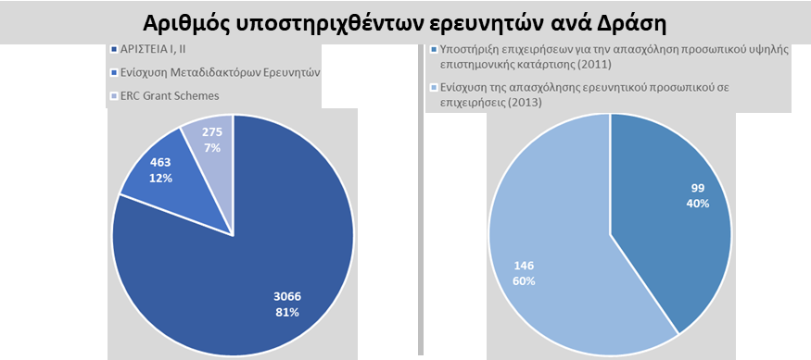
Οφέλη των ΕΡΕΥΝΗΤΩΝ (1/3)
Οι ερευνητές επωφελήθηκαν από τις Δράσεις της ΓΓΕΚ με
την υποστήριξη του ερευνητικού τους έργου
την απασχόλησή τους σε επιχειρήσεις
ΕΝΟΤΗΤΑ 'ΥΠΟΣΤΗΡΙΞΗ ΕΡΕΥΝΗΤΩΝ'
ENOTHTA 'ΑΠΑΣΧΟΛΗΣΗ ΕΡΕΥΝΗΤΙΚΟΥ ΠΡΟΣΩΠΙΚΟΥ ΣΕ ΕΠΙΧΕΙΡΗΣΕΙΣ'
16

Slide 17
Επαναπατρισμός ερευνητών
Μεθοδολογία Χρησιμοποιήθηκε το ίδρυμα εργασίας/δεσμός (affiliation) των ερευνητών που ταυτοποιήθηκαν για να διαπιστωθεί αν κάποιοι από τους ερευνητές που ωφελήθηκαν έφυγαν/γυρίσαν από το εξωτερικό. Σημειώνεται ότι τα αποτελέσματα αυτά είναι ενδεικτικά μόνο επειδή πολλοί ερευνητές έχουν δύο δεσμούς και δημοσιεύουν επιλεκτικά με τον έναν ή τον άλλο, ανάλογα με τη χρηματοδότηση κάθε ερευνητικού έργου.
Βρέθηκαν 653 άτομα που παλαιότερα δημοσίευσαν με δεσμό στο εξωτερικό και στη συνέχεια μεταφέρθηκε ο δεσμός τους στην Ελλάδα (σε εποχή καθαρού brain drain)
Αντίστοιχα 275 άτομα εμφανίζονται να έφυγαν από την Ελλάδα
513 είχαν πολλαπλές μετακινήσεις ενώ η μεγάλη πλειοψηφία δεν μετακινήθηκε καθόλου
 | Πλήθος ατόμων που ήταν Ελλάδα και έφυγαν στο εξωτερικό και έμειναν | Πλήθος ατόμων που ήταν Ελλάδα και έφυγαν στο εξωτερικό και γύρισαν | Πλήθος ατόμων που ήταν στο εξωτερικό και ήρθαν ελλάδα | Πλήθος ατόμων που δεν πήγαν ποτέ στο εξωτερικό | Πλήθος ατόμων που ήταν στο εξωτερικό, ήρθαν ελλάδα και ξαναπήγαν εξωτερικό | Πλήθος ατόμων που δεν ήρθαν ποτέ Ελλάδα
ΠΑΒΕΤ | 7 | 8 | 4 | 78 | 3 | 42
Διακρατικές συνεργασίες μεγάλης κλίμακας | 30 | 41 | 61 | 399 | 7 | 61
Διακρατικές συνεργασίες μικρής κλίμακας | 35 | 44 | 68 | 221 | 8 | 27
Συνεργασία | 136 | 207 | 306 | 1768 | 40 | 165
ΕΡΑΝΕΤ | 6 | 13 | 21 | 62 | 1 | 10
ESFRI | 11 | 12 | 24 | 59 | 6 | 10
JPIs | 1 | 1 | 0 | 11 | 1 | 0
JTIs ENIAC, ARTEMIS | 24 | 20 | 26 | 125 | 5 | 28
Αριστεία | 2 | 44 | 108 | 85 | 13 | 5
ERC | 0 | 8 | 6 | 0 | 0 | 0
Μεταδιδάκτορες | 23 | 15 | 20 | 70 | 12 | 12
ΚΡΗΠΙΣ | 0 | 4 | 9 | 7 | 0 | 1
Aποτίμηση Δράσεων Έρευνας και Καινοτομίας της ΓΓΕΚ 2007-2013

Slide 18
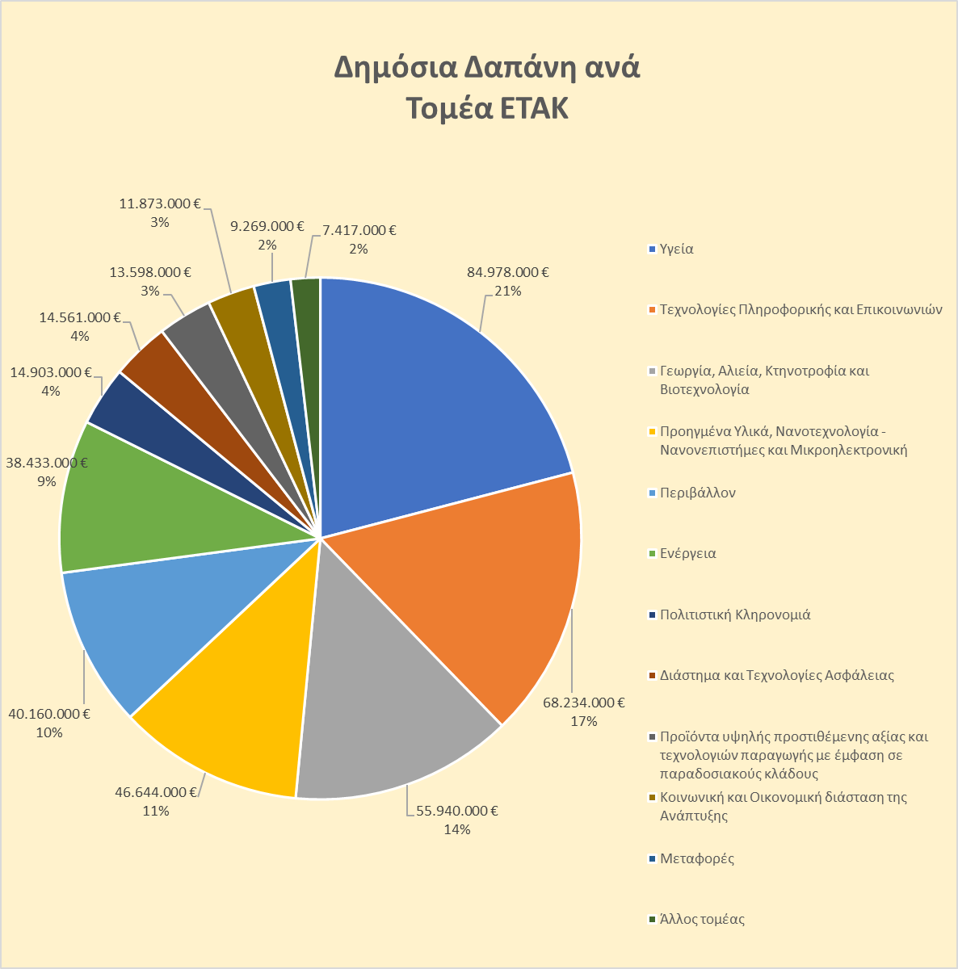
Κατανομή δαπανών - τομείς ΕΤΑΚ (συνολική/δημόσια δαπάνη)
Συνολικά η μεγαλύτερη χρηματοδότηση δόθηκε σε τομείς αιχμής, καταρχήν στις ΤΠΕ με 19.9% του συνόλου, ακολουθούμενες από Υγεία με 18.6%.
Ακολουθεί η Γεωργία, Αλιεία, Κτηνοτροφία, Τρόφιμα και Βιοτεχνολογία, με 13,5%, το Περιβάλλον με 10.8% και τα Προηγμένα υλικά, Νανοτεχνολογία – Νανοεπιστήμες και Μικροηλεκτρονική με 9.2%, η Ενέργεια με 7.6% και τα προϊόντα υψηλής προστιθέμενης αξίας και τεχνολογίες παραγωγής με έμφαση σε παραδοσιακούς κλάδους με 6.2%.
Πολύ μικρή, ανάμεσα 2-4% ήταν η συμμετοχή των υπόλοιπων τομέων (Διάστημα, Πολιτιστική κληρονομιά, Κοινωνικές Επιστήμες, Μεταφορές)
H κατανομή ήταν παρόμοια σε όλες τις Δράσεις με μικρές αποκλίσεις (σημασία της Αριστείας για Διαστημικές Τεχνολογίες, Πολιτιστική Κληρονομιά, Κοινωνική και Οικονομική διάσταση της Ανάπτυξης για Αριστεία και Μεταδιδάκτορες)
Aποτίμηση Δράσεων Έρευνας και Καινοτομίας της ΓΓΕΚ 2007-2013

Slide 19
Κατανομή δαπανών - Έξυπνη Εξειδίκευση
 | ΤΠΕ | Βιο | Περιβαλ. | Ενέργεια | Μεταφορές - logistics | Αγροδιατροφή | Πολιτ. Και Τουρ. | Υλικά | Αλλα | Σύνολο
ΑΡΙΣΤΕΙΑ Ι & ΙΙ | 65 | 107 | 25 | 19 | 6 | 26 | 46 | 42 | 41 | 377
Διακρατικές μεγάλης κλίμακας | 23 | 11 | 12 | 16 | 2 | 12 | 3 | 12 |  | 91
Διακρατικές μικρής κλίμακας | 14 | 53 | 34 | 10 | 1 | 13 | 3 | 18 | 1 | 147
Καινοτομικές συστάδες | 2 | 1 |  |  |  |  |  |  |  | 3
Ενίσχυση απασχόλησης ερευνητών | 44 | 14 | 15 | 9 | 1 | 7 | 11 | 3 | 3 | 107
ERANET |  | 9 | 11 | 11 |  | 8 |  | 4 |  | 43
ERC | 2 | 4 | 1 |  |  |  |  | 7 |  | 14
ESFRI | 3 | 4 | 3 | 1 |  |  | 1 | 1 | 2 | 15
JPIs |  | 3 |  |  |  |  |  |  |  | 3
JTIs ENIAC, ARTEMIS | 25 | 2 | 1 |  | 5 |  |  | 17 |  | 50
ΚΡΗΠΙΣ | 7 | 7 | 4 | 4 | 1 | 2 | 2 | 1 | 1 | 29
ΜΜΕ Ε&ΤΑ | 15 | 1 | 6 | 2 | 2 | 14 | 3 | 2 | 1 | 46
Νέες επιχειρήσεις Ε&ΤΑ | 16 | 10 | 3 | 5 | 3 | 10 | 3 | 4 |  | 54
ΠΑΒΕΤ | 19 | 7 | 7 | 8 |  | 13 |  | 8 |  | 62
Μεταδιδάκτορες | 20 | 52 | 23 | 4 | 3 | 12 | 40 | 19 | 10 | 183
Spin-off & Spin-out | 14 | 5 | 1 | 4 |  | 3 | 1 | 2 |  | 30
ΣΥΝΕΡΓΑΣΙΑ | 41 | 53 | 32 | 39 | 22 | 50 | 9 | 39 | 6 | 291
Κουπόνια | 92 | 11 | 16 | 14 | 1 | 70 | 4 | 5 | 64 | 277
Σύνολο | 402 | 354 | 194 | 146 | 47 | 240 | 126 | 184 | 129 | 1822
% | 22.06% | 19.43% | 10.65% | 8.01% | 2.58% | 13.17% | 6.92% | 10.10% | 7.08% | 100.00%
Συνολικά η μεγαλύτερη χρηματοδότηση δόθηκε σε τομείς αιχμής, καταρχήν στις ΤΠΕ με 22% του συνόλου, ακολουθούμενες από Βιοεπιστήμες, Υγεία και Φάρμακα με 19.4%. Οι δαπάνες ΤΠΕ σε πολλές περιπτώσεις αποτελούσαν εργαλείο για άλλες δραστηριότητες.
Ακολουθεί η αγροδιατροφή, ένας από τους βασικούς τομείς εξειδίκευσης της ελληνικής παραγωγής, με 13,2% και χαμηλότερη συμμετοχή άλλων δύο τομέων συνδεδεμένων με τις οικονομικές δραστηριότητες, συγκριμένα Υλικά και Κατασκευές 10,1% και Πολιτισμός, Τουρισμός και Δημιουργική Βιομηχανία 6,9%.
Περιβάλλον και ενέργεια συνολικά απορρόφησαν το 18,7% δείχνοντας ότι υπήρχε ήδη πριν από μια δεκαετία ενδιαφέρον και ευαισθησία για την αντιμετώπιση των κοινωνικών προκλήσεων.
Το 7% δεν κατανεμήθηκε με βάση τους τομείς Έξυπνης Εξειδίκευσης γιατί δεν ανήκε σαφώς σε κανέναν.
Aποτίμηση Δράσεων Έρευνας και Καινοτομίας της ΓΓΕΚ 2007-2013

Slide 20
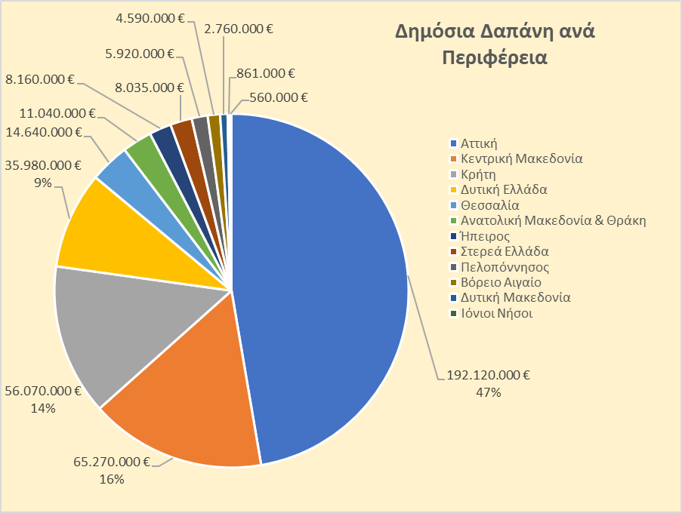
Κατανομή δαπανών – περιφερειακή διάσταση
Aποτίμηση Δράσεων Έρευνας και Καινοτομίας της ΓΓΕΚ 2007-2013

Slide 21
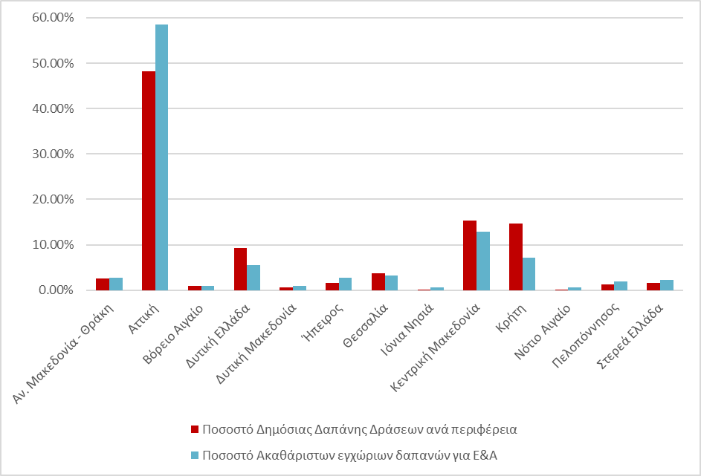
Κατανομή δαπανών – περιφερειακή διάσταση
Σχεδόν το 60% εκείνη την εποχή ήταν συγκεντρωμένο στην Αττική και ακολουθείτο με μεγάλη απόσταση από την Κεντρική Μακεδονία και την Κρήτη.
Η γενική υπερσυγκέντρωση στην Αττική παρατηρείται και στο άθροισμα των Δράσεων αλλά με 10 ποσοστιαίες μονάδες χαμηλότερα, τις οποίες κερδίζουν κυρίως η Κρήτη αλλά και η Δυτική Ελλάδα και η Κεντρική Μακεδονία.
Συγκριτικά ελαφρώς χαμηλότερα είναι και τα ποσοστά σε Πελοπόννησο, Στερεά Ελλάδα και Ιόνια Νησιά.
Στη Δυτική Μακεδονία, την Ήπειρο και το Νότο Αιγαίο υπάρχει ενδιαφέρον από πλευράς επιχειρήσεων εντυπωσιακά μεγαλύτερο από ότι δείχνει η ακαδημαϊκή έρευνα που είναι αναλογικά περισσότερο συγκεντρωμένη στο Βόρειο Αιγαίο, τη Δυτική Ελλάδα, τη Θεσσαλία και την Κρήτη.
Η περιφερειακή κατανομή επηρεάζεται σε μεγάλο βαθμό από το ρόλο των ΑΕΙ και ΕΚ.
Δράσεις διεθνοποίησης προωθούνται κυρίως από τις πιο αναπτυγμένες περιφέρειες.
Aποτίμηση Δράσεων Έρευνας και Καινοτομίας της ΓΓΕΚ 2007-2013

Slide 22
Καινοτομία: προϊόντα, υπηρεσίες, ευρεσιτεχνίες
Απαντήσεις σε ερωτηματολόγια: όφελος από την τεχνογνωσία που αποκτήθηκε, δημιουργήθηκαν αρκετά πρωτότυπα για τα οποία παραμένει ο στόχος αξιοποίησής τους, λίγα αποτελέσματα πέτυχαν εμπορική εκμετάλλευση.
Η σχετικά περιορισμένη οικονομική αξιοποίηση είναι άρρηκτα συνδεδεμένη με την συγκυρία της εποχής, όπου λόγω αβεβαιότητας και έλλειψης τραπεζικής ρευστότητας δεν γίνονταν πρακτικά καθόλου νέες επενδύσεις. Ωστόσο, έστω σε λίγες περιπτώσεις, η αντιπαραδειγματική ανάλυση έδειξε στατιστικά σημαντικά αποτελέσματα.
Οι αιτήσεις και οι χορηγήσεις διπλωμάτων ευρεσιτεχνίας είναι χαμηλές (γενική τάση στη χώρα)
Υπάρχει ένδειξη, λόγω των συνολικών αιτήσεων/χορηγήσεων κάποιων ωφελούμενων ότι οι δράσεις έχουν πετύχει στην υποστήριξη/δημιουργία «επίμονων καινοτόμων» (persistent innovators).
Σχετική επιτυχία εμφανίζεται στην καινοτομική δραστηριότητα όλων των ερευνητών (ΑΡΙΣΤΕΙΑ Ι & ΙΙ, ERC, Μεταδιδάκτορες) με το κόστος ανά αίτηση να κυμαίνεται από €1-1,27 εκ.
Δράση | Ευρεσιτεχνίες αιτήσεις | Σχετικές ευρεσιτεχνίες αιτήσεις
Καινοτομικές συστάδες | 7 | 0
Ενίσχυση απασχόλησης ερευνητών |  | --
ΜΜΕ Ε&ΤΑ | 1 | 0
Νέες επιχειρήσεις Ε&ΤΑ | -- | --
ΠΑΒΕΤ (άτομα) | 6
ΠΑΒΕΤ (εταιρείες) | 118 | 10
Spin-off & Spin-out | 4 | 0
Κουπόνια καινοτομίας | -- | --
Διακρατικές συνεργασίες μεγάλης κλίμακας (ερευνητές) | 38 | 19
Διακρατικές συνεργασίες μεγάλης κλίμακας πατέντες (Ερ. Ομάδες) | 90 | 45
Διακρατικές συνεργασίες μεγάλης κλίμακας πατέντες (εταιρείες) | 13 | 0
Διακρατικές συνεργασίες μεγάλης κλίμακας πατέντες (Πανεπιστήμια) | 31 | 4
Διακρατικές συνεργασίες μεγάλης κλίμακας πατέντες (Ερ. Κέντρα) | 19 | 1
Διακρατικές συνεργασίες μικρής κλίμακας | -- | --
ΣΥΝΕΡΓΑΣΙΑ (άτομα) | 128 | 96
ΣΥΝΕΡΓΑΣΙΑ (επιχειρήσεις, φορείς) | 1657 | 25
ERANET | -- | --
ESFRI | -- | --
JPIs | -- | --
JTIs ENIAC, ARTEMIS | 4 | 0
ΑΡΙΣΤΕΙΑ Ι & ΙΙ | 66 | 40
ERC | 10 | 8
Μεταδιδάκτορες | 19 | 13
ΚΡΗΠΙΣ | 5 | 0
Aποτίμηση Δράσεων Έρευνας και Καινοτομίας της ΓΓΕΚ 2007-2013

Slide 23
Καινοτομία: κινητοποίηση επιχειρήσεων
Στρατηγική στόχευση | Αρ. έργων | Τελική δημόσια χρηματοδότηση | Ιδιωτική χρηματοδότηση | Δημόσια και Ιδιωτική | Ιδιωτική/δημόσια %
Έρευνα οδηγούμενη από τις επιχειρήσεις | 453 | 185.841.025 | 52.456.468 | 238.297.493 | 28,23%
ΠΑΒΕΤ | 62 | 12.892.264 | 7.160.157 | 20.052.421 | 55,54%
Συνεργασία | 291 | 157.527.557 | 38.410.096 | 195.937.653 | 24,38%
Συνεργαζόμενες ΜΜΕ | 46 | 10.654.226 | 4.342.466 | 14.996.691 | 40,76%
Νέες επιχειρήσεις | 54 | 4.766.978 | 2.543.749 | 7.310.728 | 53,36%
Τόνωση των καινοτομικών ικανοτήτων των επιχειρήσεων | 310 | 21.021.741 | 11.511.022 | 32.532.763 | 54,76%
Καινοτόμες συστάδες επιχειρήσεων* | 3 | 8.396.443 | 6.284.199 | 14.680.642 | 74,80%
Νεοφυείς | 30 | 9.443.655 | 4.851.529 | 14.295.184 | 51,37%
Κουπόνια καινοτομίας | 277 | 1.934.900 | 0 | 1.934.900 | ---
Ερευνητικό σύστημα και Ερευνητικό δυναμικό | 710 | 156.950.344 | 2.824.119 | 159.774.463 | 1,80%
ΚΡΗΠΙΣ | 29 | 32.940.560 | 0 | 32.940.560 | ---
ERC | 14 | 11.317.747 | 0 | 11.317.747 | ---
Μεταδιδάκτορες | 183 | 20.446.563 | 0 | 20.446.563 | ---
Ενίσχυση απασχόλησης στις επιχειρήσεις | 107 | 8.646.748 | 2.824.119 | 11.470.868 | 32,66%
Αριστεία | 377 | 83.598.725 | 0 | 83.598.725 | ---
Διεθνοποίηση | 349 | 42.932.389 | 9.908.047 | 52.840.436 | 23,08%
ERANETS | 43 | 4.357.186 | 0 | 4.357.186 | ---
ESFRI | 15 | 1.576.783 | 0 | 1.576.783 | ---
JPIs | 3 | 333.740 | 0 | 333.740 | ---
JTIs | 50 | 9.429.823 | 4.589.637 | 14.019.461 | 48,67%
Διακρατικές μεγάλης κλίμακας | 91 | 24.932.833 | 5.318.410 | 30.251.242 | 21,33%
Διακρατικές μικρής κλίμακας | 147 | 2.302.024 | 0 |  | ---
Σύνολο | 1822 | 406.745.499,5 | 76.699.656,06 |  | 18,86%
Το πρόγραμμα κινητοποίησε 1533 συμμετοχές συνολικά από 1083 επιχειρήσεις δηλαδή μόλις το 0,2% του συνόλου των επιχειρήσεων επέλεξε να επενδύσει τους πόρους που χρειάζονται για να υποβάλλει πρόταση.
Μεγάλη διαφορά όμως είχε στο σύνολο των Δράσεων η ενεργοποίηση των μεγάλων επιχειρήσεων. Από 399 επιχειρήσεις που καταγράφονται εκείνη την εποχή ως μεγάλες 98 επιχειρήσεις έκαναν αιτήσεις και 88 από αυτές ολοκλήρωσαν έργα στο πλαίσιο όλων των Δράσεων. Το ποσοστό κινητοποίησης του 25% των μεγάλων επιχειρήσεων για να κάνουν αιτήσεις και 22% που ολοκλήρωσαν έργα είναι ικανοποιητικό
Οι παρεμβάσεις που γίνονται για την ενεργοποίηση των επιχειρήσεων έχουν χαρακτηριστικά που προσελκύουν περισσότερο μεγάλες επιχειρήσεις (με εξαιρέσεις) και χρειάζεται επιπλέον προσπάθεια για να αυξηθεί αντίστοιχα και η προσέλκυση των ΜΜΕ.
Aποτίμηση Δράσεων Έρευνας και Καινοτομίας της ΓΓΕΚ 2007-2013

Slide 24
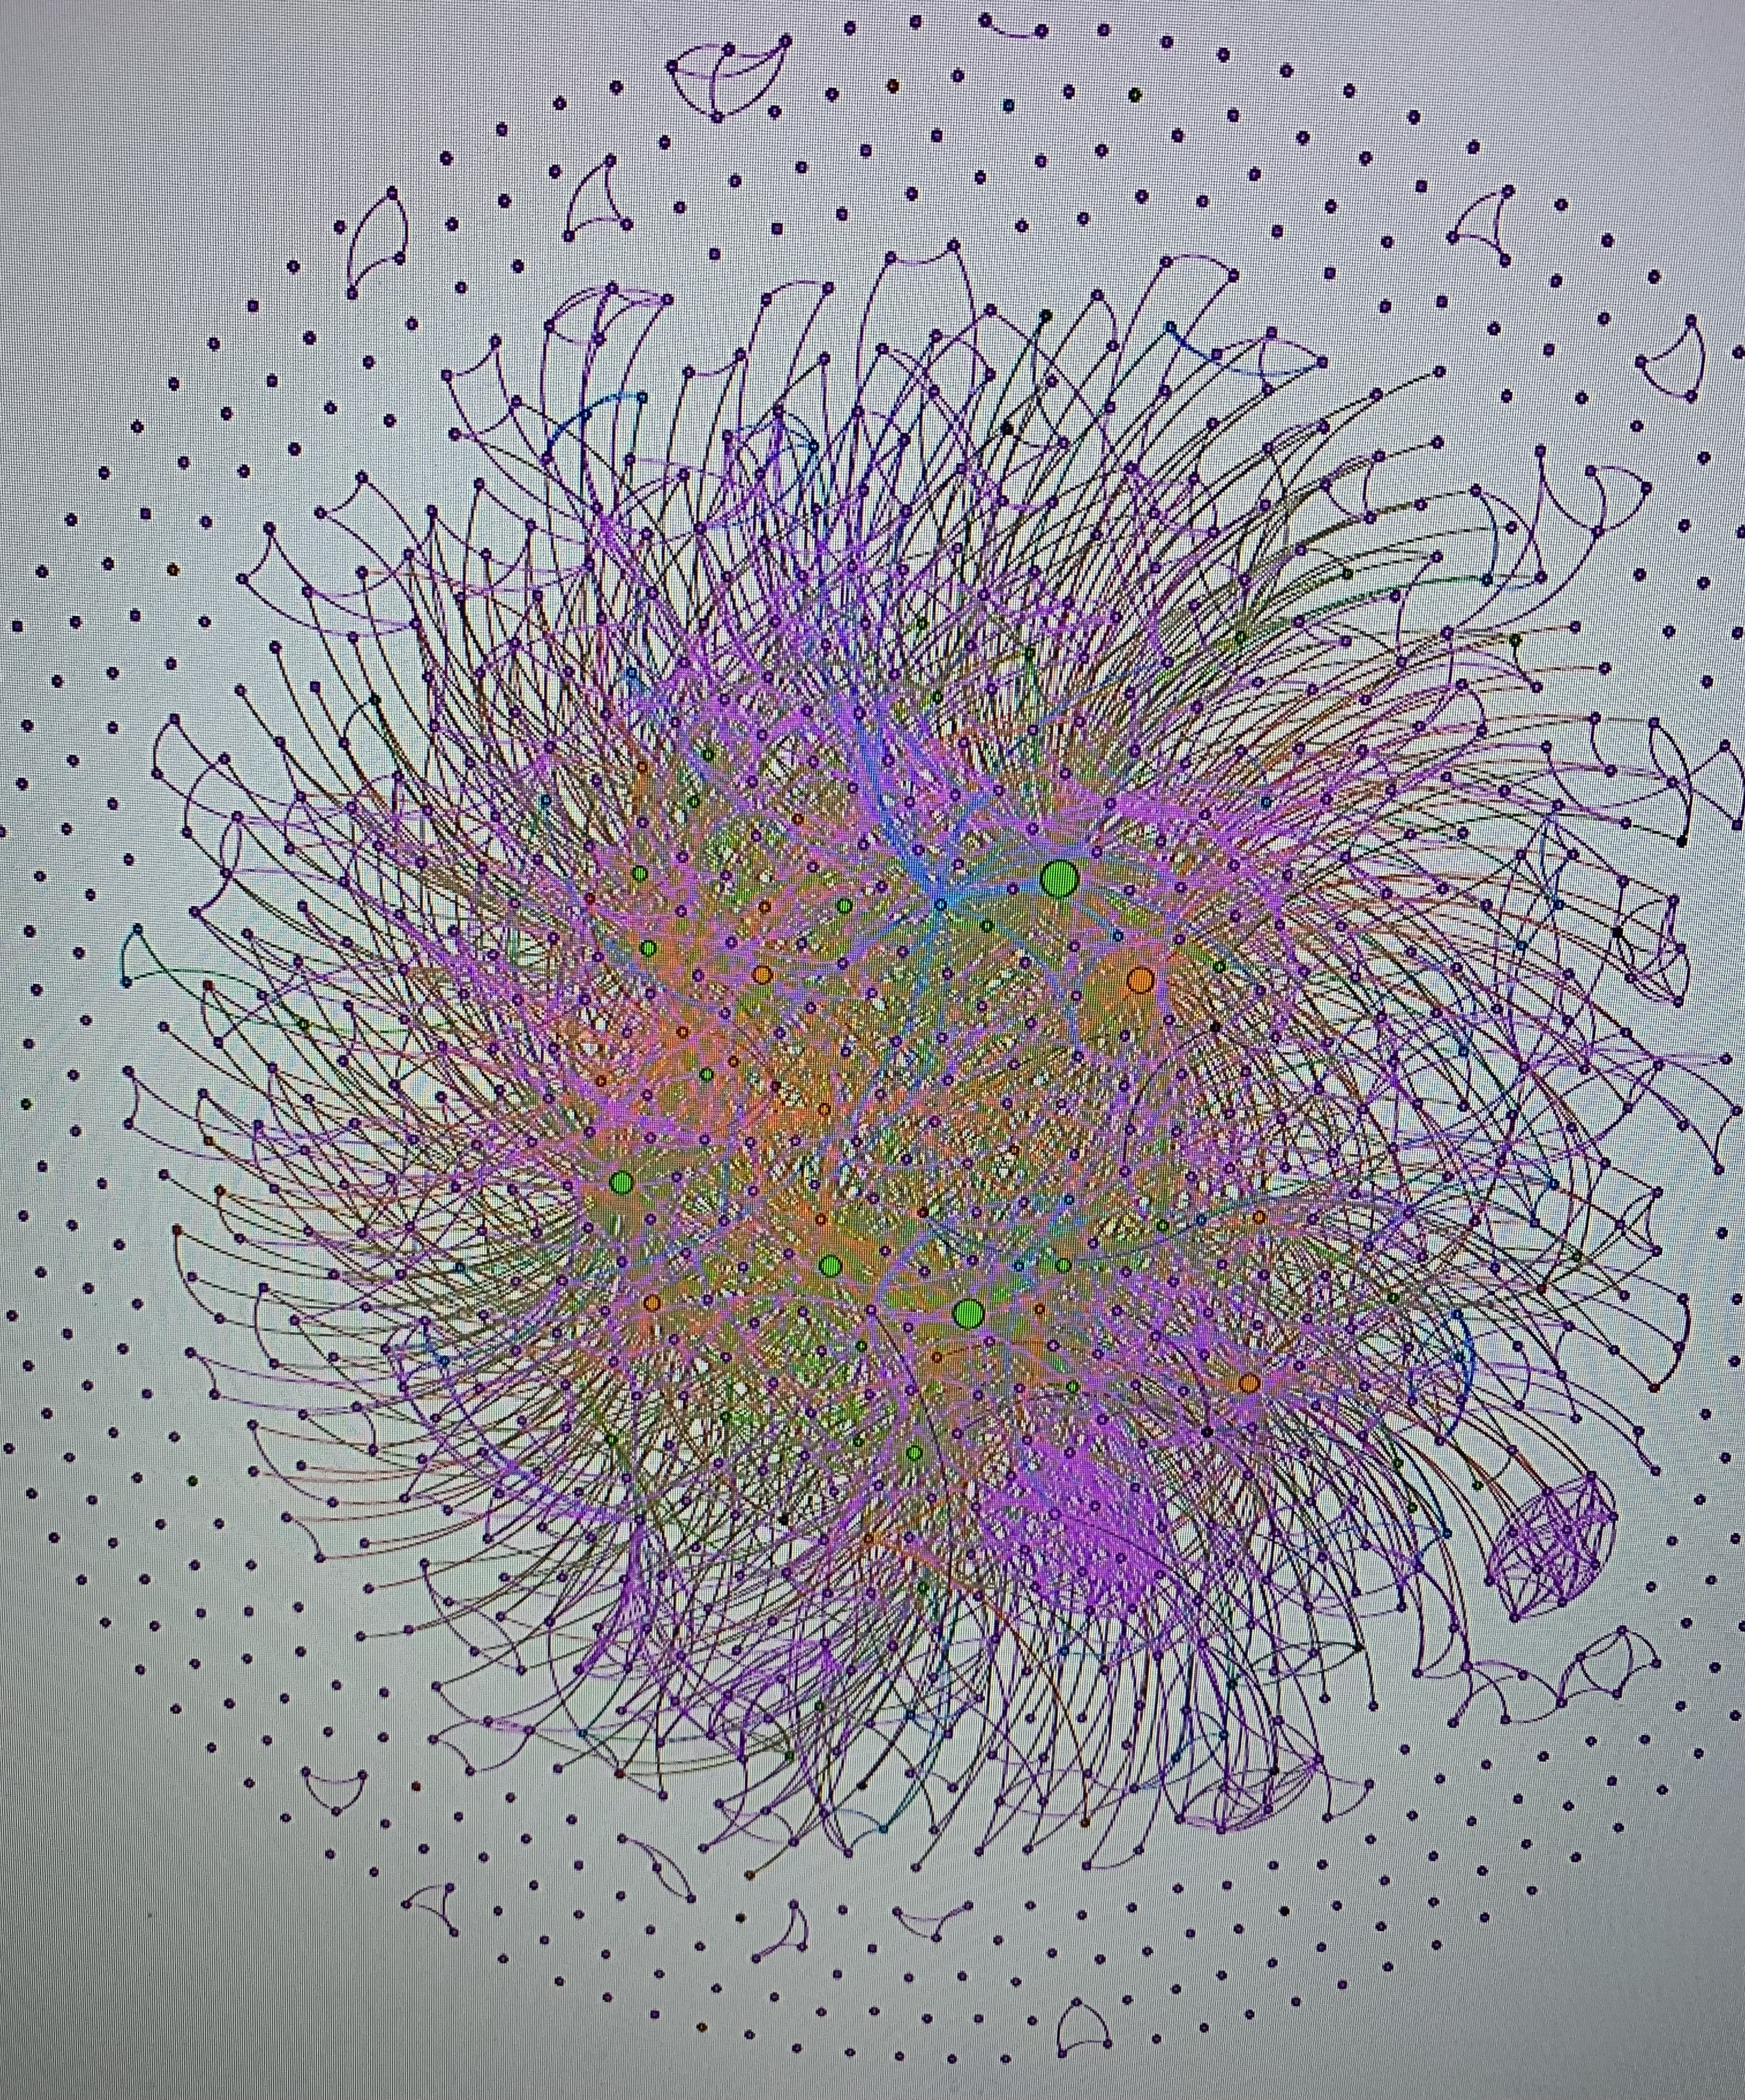
Ανάπτυξη συνεργασιών (πολλά ελεύθερα «ηλεκτρόνια»)
Aποτίμηση Δράσεων Έρευνας και Καινοτομίας της ΓΓΕΚ 2007-2013

Slide 25
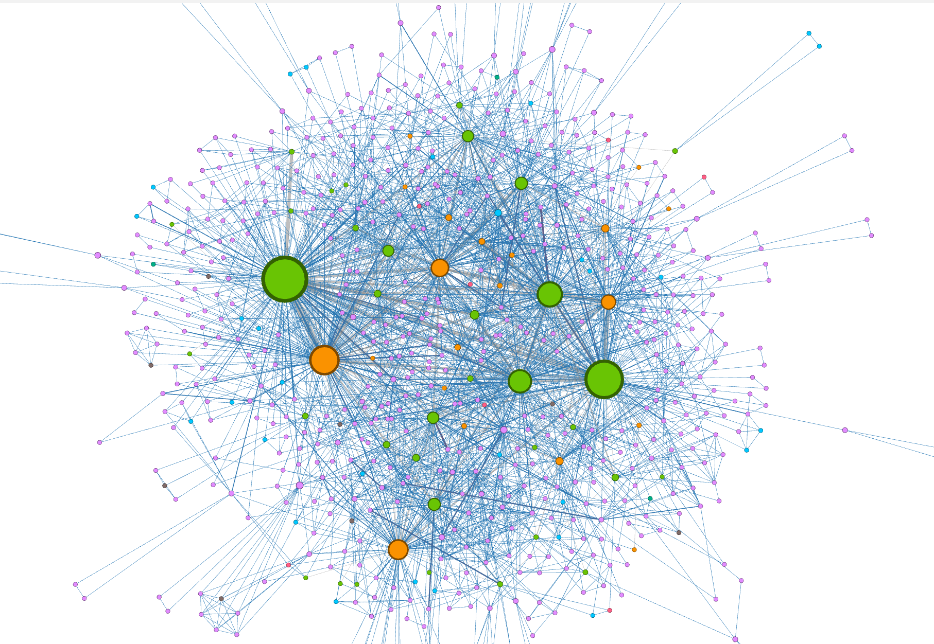
Ανάπτυξη συνεργασιών
Η συνολική εικόνα των 1199 μονάδων που ωφελήθηκαν από το Πρόγραμμα και των 2998 συνεργασιών που αναπτύχθηκαν δείχνει
Τον κομβικό ρόλο των ΑΕΙ/Ερευνητικών κέντρων
Τον μεγάλο αριθμό των επιχειρήσεων που χρηματοδοτήθηκαν αλλά πολλές από αυτές με ένα μόνο έργο και μικρές ή ανύπαρκτες διασυνδέσεις με το οικοσύστημα
Τον μικρό αριθμό των κυβερνητικών και μη κυβερνητικών οργανώσεων
Aποτίμηση Δράσεων Έρευνας και Καινοτομίας της ΓΓΕΚ 2007-2013

Slide 26
Ανάπτυξη συνεργασιών – συχνότητα
Το ΑΠΘ και το ΕΜΠ είναι τα ιδρύματα με τη μεγαλύτερη συμμετοχή και αρκετές μεταξύ τους συνεργασίες
Ακολουθούν το ΙΤΕ και το Πανεπιστήμιο Πατρών, τα οποία έχουν επίσης σημαντικές διασυνδέσεις με το ΑΠΘ, που κυριαρχεί, ο μεγαλύτερος αριθμός συνεργασιών είναι μεταξύ του ΑΠΘ και του ΙΤΕ
Υπάρχουν εταιρείες με 20 συνεργασίες, 392 δεν είχαν καμία συνεργασία
Aποτίμηση Δράσεων Έρευνας και Καινοτομίας της ΓΓΕΚ 2007-2013

Slide 27
Συνολικά οικονομικά αποτελέσματα (εκ. €)
Δράση | ΑΕΠ | Απασχόληση | Έσοδα του Δημοσίου | Κοινωνικό προϊόν | Δημόσια χρηματοδότηση
ΚΡΗΠΙΣ | 31.4 | 560.1 | 13.5 | 22.5 | 32.94
ΣΥΝΕΡΓΑΣΙΑ | 150.5 | 2937.3 | 67.4 | 102.3 | 157.53
ΠΑΒΕΤ | 18.4 | 328.8 | 7.9 | 13.2 | 12.89
Νέες επιχειρήσεις Ε&ΤΑ | 6.7 | 119.6 | 2.9 | 4.8 | 4.77
Κουπόνια καινοτομίας | 2.3 | 31.0 | 0.9 | 2.0 | 1.93
Spin-off & Spin-out | 10.8 | 214.9 | 4.6 | 7.1 | 9.44
ΜΜΕ Ε&ΤΑ | 14.6 | 252.2 | 6.2 | 10.7 | 10.65
Διακρατικές συνεργασίες | 26.3 | 524.6 | 11.5 | 17.4 | 27.23
Καινοτομικές συστάδες | 16.4 | 334.1 | 6.1 | 12.8 | 6.81
JTIs ENIAC, ARTEMIS | 12.4 | 220.8 | 5.5 | 8.4 | 9.43
ESFRI | 1.4 | 25.8 | 0.6 | 1.0 | 1.58
JPIs | 0.2 | 4.6 | 0.1 | 0.1 | 0.33
ERANET | 3.2 | 65.3 | 1.4 | 2.1 | 4.36
ΑΡΙΣΤΕΙΑ Ι & ΙΙ | 74.0 | 1545.9 | 31.0 | 48.5 | 83.60
Μεταδιδάκτορες | 18.0 | 348.8 | 7.8 | 11.8 | 20.45
ERC | 9.5 | 193.4 | 4.0 | 6.3 | 11.32
Ενίσχυση απασχόλησης ερευνητών | 10.4 | 188.7 | 4.8 | 7.0 | 8.65
Σύνολο | 406.6 | 7895.9 | 176.1 | 278.0 | 403.91
Σχεδόν το σύνολο της δημόσιας χρηματοδότησης μετατράπηκε σε ΑΕΠ, από το οποίο το 68% ήταν κοινωνικό προϊόν
Δημιουργήθηκαν σχεδόν 8000 θέσεις εργασίας
Το 44% των εξόδων γύρισε στο Δημόσιο με τη μορφή φορολογικών εσόδων
Τη μεγαλύτερη απόδοση ανά εκ. € είχαν με σειρά προτεραιότητας Καινοτομικές συστάδες, ΠΑΒΕΤ, Νέες επιχειρήσεις, ΜΜΕ, JTIs ENIAC – ARTEMIS, Ενίσχυση απασχόλησης ερευνητών, Κουπόνια καινοτομίας και Spin-off & Spin-out, οι υπόλοιπες Δράσεις είχαν πολλαπλασιαστικό αποτέλεσμα χαμηλότερο από τη μονάδα.
Παρόμοια είναι και η σειρά σημασίας για την απασχόληση με μόνη διαφορά τα Κουπόνια Καινοτομίας που δημιούργησαν σχετικά χαμηλότερη απασχόληση
Aποτίμηση Δράσεων Έρευνας και Καινοτομίας της ΓΓΕΚ 2007-2013

Slide 28
Συνολικά κοινωνικά αποτελέσματα
 | 1. Μηδενική φτώχεια | 1. Μηδενική φτώχεια | 2. Μηδενική πείνα | 3. Καλή υγεία και ευημερία | 4. Ποιοτική εκπαίδευση | 5. Ισότητα των φύλων | 6. Καθαρό νερό και αποχέτευση | 7. Φτηνή και καθαρή ενέργεια | 8. Αξιοπρεπής εργασία και οικονομική ανάπτυξη | 9. Βιομηχανία, καινοτομία και υποδομές | 10. Λιγότερες ανισότητες | 11. Βιώσιμες πόλεις και κοινότητες | 12. Υπεύθυνη κατανάλωση και παραγωγή | 13. Δράση για το κλίμα | 14. Ζωή στο νερό | 15. Ζωή στη στεριά | 16. Ειρήνη, δικαιοσύνη και ισχυροί θεσμοί | 17. Συνεργασία για τους στόχους | Μη κατανεμημένα έργα | Σύνολο
ΑΡΙΣΤΕΙΑ Ι & ΙΙ |  |  |  | 107 |  |  |  | 19 | 46 | 139 |  | 6 |  | 25 |  |  |  |  | 35 | 377
Διακρατικές μεγάλης κλίμακας |  |  |  | 16 |  |  |  | 17 |  | 37 |  | 1 |  | 20 |  |  |  |  |  | 91
Διακρατικές μικρής κλίμακας |  |  |  | 54 |  |  |  | 11 |  | 47 |  |  |  | 30 | 5 |  |  |  |  | 147
συστάδες |  |  |  | 1 |  |  |  |  |  | 2 |  |  |  |  |  |  |  |  |  | 3
Ενίσχυση απασχόλησης |  |  |  | 14 |  |  |  | 9 | 11 | 57 |  | 1 |  | 15 |  |  |  |  |  | 107
ERANET |  |  |  | 9 |  |  |  | 11 |  | 12 |  |  |  | 5 | 6 |  |  |  |  | 43
ERC |  |  |  | 4 |  |  |  |  |  | 9 |  |  |  | 1 |  |  |  |  |  | 14
ESFRI |  |  |  | 4 |  |  |  | 2 |  | 5 |  |  |  | 3 | 1 |  |  |  |  | 15
JPIs |  |  |  | 3 |  |  |  |  |  |  |  |  |  |  |  |  |  |  |  | 3
JTIs ENIAC, |  |  |  | 2 |  |  |  | 1 |  | 46 |  |  |  | 1 |  |  |  |  |  | 50
ΚΡΗΠΙΣ |  |  |  | 7 |  |  |  | 7 |  | 13 |  |  |  |  | 1 |  |  |  | 1 | 29
ΜΜΕ |  |  |  | 2 | 1 |  |  | 2 |  | 31 |  | 2 |  | 7 |  |  | 1 |  |  | 46
Νέες επιχειρήσεις |  |  |  | 15 | 2 |  |  | 6 |  | 21 |  |  |  | 1 |  |  |  |  | 9 | 54
ΠΑΒΕΤ |  |  |  | 11 | 3 |  | 1 | 14 |  | 22 |  | 4 | 3 | 1 | 1 | 2 |  |  |  | 62
Μεταδιδάκτ |  |  | 7 | 51 | 6 |  | 3 | 2 | 8 | 52 | 1 | 5 | 4 | 13 | 3 |  | 1 |  | 27 | 183
Spin-off & Spin-out |  |  |  | 6 |  |  |  | 4 |  | 20 |  |  |  |  |  |  |  |  |  | 30
ΣΥΝΕΡΓΑΣΙΑ |  |  |  | 60 |  |  |  | 51 | 3 | 132 |  | 8 |  | 37 |  |  |  |  |  | 291
Κουπόνι | 1 |  | 4 | 23 | 5 |  | 4 | 6 | 172 | 21 |  | 16 | 15 | 4 | 1 | 3 |  |  | 2 | 277
Σύνολο | 1 |  | 11 | 389 | 17 | 0 | 8 | 162 | 240 | 666 | 1 | 43 | 22 | 163 | 18 | 5 | 2 | 0 | 74 | 1822
 | 0.05% |  | 0.60% | 21.35% | 0.93% | 0.00% | 0.44% | 8.89% | 13.17% | 36.55% | 0.05% | 2.36% | 1.21% | 8.95% | 0.99% | 0.27% | 0.11% | 0.00% | 4.06% | 100.00%
Οι στόχοι βιώσιμης ανάπτυξης είναι στηριγμένοι στις παγκόσμιες ανάγκες με έμφαση και στις αναπτυσσόμενες χώρες. Πολλοί από τους στόχους (μηδενική φτώχεια, μηδενική πείνα, καθαρό νερό, λιγότερες ανισότητες, ειρήνη, συνεργασία κ.α.) δεν αποτελούσαν μέρος των προτεραιοτήτων της ΓΓΕΚ, διότι δεν ανήκουν στα προβλήματα της χώρας.
Από τα 1822 έργα το 37% έδωσε έμφαση στα θέματα Βιομηχανία, καινοτομία και υποδομές και το 21% σε Καλή Υγεία, και από 9% στην Κλιματική Αλλαγή και σε Φτηνή και Καθαρή Ενέργεια.
Aποτίμηση Δράσεων Έρευνας και Καινοτομίας της ΓΓΕΚ 2007-2013

Slide 29
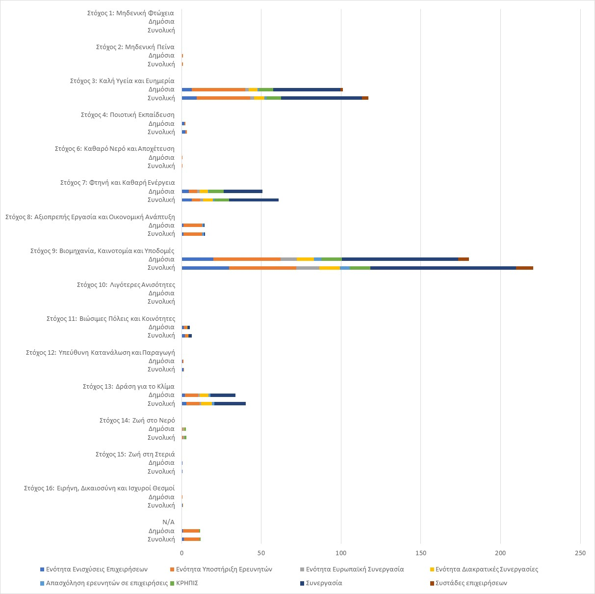
Συνολικά κοινωνικά αποτελέσματα
Aποτίμηση Δράσεων Έρευνας και Καινοτομίας της ΓΓΕΚ 2007-2013

Slide 30
Ισότητα των φύλων
Η Κατανομή είναι αντίστοιχη του μέσου όρου, επιβεβαιώθηκε η «γυάλινη οροφή» που δείχνει ότι τα ποσοστά των γυναικών σε ψηλότερες βαθμίδες είναι χαμηλότερα
Δράση | Άνδρες |  | Γυναίκες |  | Άγνωστο φύλο |  | Σύνολο
 | Αριθμός | Ποσοστό | Αριθμός | Ποσοστό | Αριθμός | Ποσοστό | Αριθμός
Καινοτομικές συστάδες | 2 | 67% | 1 | 33% | --- | --- | 3
Ενίσχυση απασχόλησης ερευνητών | 92 | 86% | 15 | 14% | --- | --- | 107
ΜΜΕ Ε&ΤΑ | 35 | 76% | 11 | 24% | --- | --- | 46
Νέες επιχειρήσεις Ε&ΤΑ | 48 | 89% | 6 | 11% | --- | --- | 54
ΠΑΒΕΤ | 54 | 87% | 8 | 13% | --- | --- | 62
Spin-off & Spin-out | 28 | 93% | 2 | 7% | --- | --- | 30
Κουπόνια καινοτομίας | 236 | 85% | 38 | 14% | 3 | 1% | 277
Διακρατικές συνεργασίες μεγάλης κλίμακας | 84 | 92% | 7 | 8% | --- | --- | 91
Διακρατικές συνεργασίες μικρής κλίμακας | 119 | 82% | 27 | 18% | --- | --- | 146
Συνεργασία | 241 | 83% | 50 | 17% | --- | --- | 291
ΕΡΑΝΕΤ | 126 | 61% | 79 | 39% | --- | --- | 205
ESFRI | 13 | 87% | 2 | 13% | --- | --- | 15
JPIs | 1 | 33% | 2 | 67% | --- | --- | 3
JTIs ENIAC, ARTEMIS | 48 | 96% | 2 | 4% | --- | --- | 50
Αριστεία | 297 | 79% | 80 | 21% | --- | --- | 377
ERC | 14 | 100% | 0 | 0% | --- | --- | 14
Μεταδιδάκτορες | 104 | 57% | 79 | 43% | --- | --- | 183
ΚΡΗΠΙΣ | 25 | 86% | 4 | 14% | --- | --- | 29
ΣΥΝΟΛΟ | 1567 | 79% | 413 | 21% | 3 |  | 1983
Aποτίμηση Δράσεων Έρευνας και Καινοτομίας της ΓΓΕΚ 2007-2013

Slide 31
ΣΥΝΟΛΙΚΗ ΑΠΟΤΙΜΗΣΗ ΤΩΝ ΔΡΑΣΕΩΝ ΕΤΑΚ
Αποδοτικότητα - διαχείριση των Δράσεων από τη ΓΓΕΚ [1]
Αποδοτικότητα σε σχέση με χρηματοδότηση
 | ΑΕΠ ανά εκατομμύριο χρηματοδότησης | Απασχόληση ανά εκατομμύριο τελ. Χρηματοδότησης | Έσοδα του Δημοσίου ανά εκατομμύριο Χρηματοδότησης | Κοινωνικό προϊόν ανα εκατομμύριο Χρηματοδότησης
Διεθνοποίηση | 1,01383438 | 19,5932291 | 0,4457465 | 0,67655083
ERANETS | 0,73530853 | 14,9942811 | 0,32498535 | 0,4887746
ESFRI | 0,89018478 | 16,384105 | 0,39640983 | 0,6198205
JPIs | 0,6162417 | 13,758791 | 0,27240929 | 0,41324648
JTIs | 1,31393254 | 23,4125291 | 0,5792304 | 0,88860486
Διακρατικές Συνεργασίες | 0,96651919 | 19,2638873 | 0,42382944 | 0,63968155
Έρευνα οδηγούμενη από τις επιχειρήσεις | 1,02345119 | 19,5750282 | 0,4538023 | 0,70535415
ΜΜΕ | 1,36881114 | 23,6709289 | 0,57943862 | 1,00592267
Νέες επιχειρήσεις | 1,40554512 | 25,0850651 | 0,60131865 | 1,00794863
ΠΑΒΕΤ | 1,42918281 | 25,5031303 | 0,61474867 | 1,02674635
Συνεργασία | 0,95532485 | 18,6461017 | 0,42766891 | 0,64956544
Ερευνητικό σύστημα και Ερευνητικό δυναμικό | 0,91325092 | 18,0749132 | 0,38913099 | 0,61197149
ERC | 0,84308702 | 17,0863075 | 0,35158908 | 0,5539095
Αριστεία | 0,88483577 | 18,492496 | 0,3709747 | 0,57974829
Ενίσχυση Απασχόλησης Ερευνητών | 1,20474344 | 21,8211972 | 0,55622457 | 0,80957822
ΚΡΗΠΙΣ | 0,95282084 | 17,0026632 | 0,40984634 | 0,68452077
Μεταδιδάκτορες | 0,88124802 | 17,0579571 | 0,38010944 | 0,57541175
Μέσος Όρος | 1,00280827 | 19,4720075 | 0,43422393 | 0,68566133
31

Slide 32
ΣΥΝΟΛΙΚΗ ΑΠΟΤΙΜΗΣΗ ΤΩΝ ΔΡΑΣΕΩΝ ΕΤΑΚ
Αποδοτικότητα - διαχείριση των Δράσεων από τη ΓΓΕΚ [2]
Ποσοστά επιτυχίας των Δράσεων της ΓΓΕΚ
Ενότητες | Δράσεις | Προϋπ/γισμός Δράσης | Προτάσεις | Προτάσεις που χρηματ/θηκαν | Ποσοστό επιτυχίας | % Δέσμευσης του προϋπ/σμού
Στήριξη ερευνητών | Αριστεία | 100.000.000 | 3119 | 377 | 12% | 94%
 | Μεταδιδάκτορες | 30.000.000 | 2569 | 183 | 7% | 83%
Ενίσχυση της απασχόλησης | Ενίσχυση της απασχόλησης ερευνητών | 24.500.000 | 351 | 107 | 30% | 72%
Επενδυτικά σχέδια ΕΚ | ΚΡΗΠΙΣ | 39.000.000 | 29 | 29 | 100% | 100%
Ενίσχυση επιχειρήσεων | Ομάδες MME | 23.730.000 | 244 | 46 | 19% | 61%
 | Νέες επιχειρήσεις | 11.280.000 | 322 | 54 | 17% | 91%
 | ΠΑΒΕΤ | 19.800.000 | 564 | 62 | 11% | 86%
 | Νεοφυείς επιχειρήσεις | 25.000.000 | 160 | 30 | 19% | 70%
 | Κουπόνια καινοτομίας | 7.800.000 | 1009 | 277 | 27% | 28%
Συστάδες επιχειρήσεων | Συστάδες επιχειρήσεων | 8.030.000 | 21 | 4 | 19% | 92%
Συνεργασία | Συνεργασία | 201.520.000 | 1196 | 291 | 24% | 99%
Διακρατικές Συνεργασίες | Διακρατικές Συνεργασίες Μεγάλης Κλίμακας | 29.110.000 | 615 | 91 | 15% | 100%
 | Διακρατικές Συνεργασίες Μικρής Κλίμακας | 3.000.000 | 783 | 147 | 19% | 94%
Ευρωπαϊκή Συνεργασία | ESFRI | 2.000.000 | 15 | 15 | 100% | 94%
 | Σύνολο | 585.500.000 | 11108 | 1823 | 16% | 89%
 | Δέσμευση προϋπολογισμού πάνω από 90% | Δέσμευση προϋπολογισμού μικρότερη του προγραμματισμένου (μικρότερο ή ίσο του 80%)
Καλό ή υψηλό ποσοστό επιτυχίας (30% +) | Ο προϋπολογισμός ανταποκρίνεται στη ζήτηση | Μειωμένη ζήτηση Υπερχρηματοδότηση
Χαμηλό ποσοστό επιτυχίας (μικρότερο από 30%) | Υπερβάλλουσα ζήτηση Υποχρηματοδότηση | Πιθανή έλλειψη ποιοτικών προτάσεων
32

Slide 33
ΣΥΝΟΛΙΚΗ ΑΠΟΤΙΜΗΣΗ ΤΩΝ ΔΡΑΣΕΩΝ ΕΤΑΚ
4. Αποδοτικότητα - διαχείριση των Δράσεων από τη ΓΓΕΚ [3]
Σχεδιασμός των Δράσεων
Παρατηρείται απουσία εκ των υστέρων αξιολογήσεων, με ελάχιστες εξαιρέσεις οι οποίες όμως δεν οδήγησαν σε μεταφορά των συμπερασμάτων στο σχεδιασμό νέων ή στη βελτίωση υφιστάμενων Δράσεων.
Οι μελέτες οι οποίες πραγματοποιούνται δεν αξιοποιούνται επαρκώς στη βελτίωση του μείγματος πολιτικής.
33

Slide 34
ΣΥΝΟΛΙΚΗ ΑΠΟΤΙΜΗΣΗ ΤΩΝ ΔΡΑΣΕΩΝ ΕΤΑΚ
4. Αποδοτικότητα - διαχείριση των Δράσεων από τη ΓΓΕΚ [4]
Συχνότητα προσκλήσεων
Η ΓΓΕΚ μπόρεσε να ξεκινήσει τις προκηρύξεις μέσα στο 2009 μετά την έγκριση των επιχειρησιακών προγραμμάτων (περιφερειακών και εθνικών) .
Η ΓΓΕΚ έδειξε ετοιμότητα και μπόρεσε να προχωρήσει σε 11 προκηρύξεις, που αντιστοιχούσαν σε 7 Δράσεις, και να ολοκληρώσει τη διαδικασία παραλαβής των προτάσεων μέσα στο 2009.
Υπάρχει μεγάλη ασυνέχεια και αποσπασματικότητα στις προκηρύξεις καθώς οι 8 από τις 18 Δράσεις προκηρύχθηκαν μόνο μία φορά και 4 μόνο δύο φορές.
Οι Δράσεις που στοχεύουν στην ανάπτυξη των καινοτομικών ικανοτήτων των επιχειρήσεων και στην έρευνα σε όφελος των επιχειρήσεων, παρουσιάζουν συγκέντρωση προκηρύξεων μεταξύ 2009 και 2010 με μόνο μία προκήρυξη την περίοδο 2011-2013
Αντίθετα οι Δράσεις που στόχευαν στην ενίσχυση του ερευνητικού συστήματος και στη διεθνοποίηση, παρουσιάζουν μεγαλύτερη διασπορά καλύπτοντας την περίοδο 2011-2014.
Μεγάλη αντίθεση με διεθνείς καλές πρακτικές όπου δίνεται έμφαση στη συνέχεια με συχνές προσκλήσεις και γνωστό χρονοδιάγραμμα
34

Slide 35
ΣΥΝΟΛΙΚΗ ΑΠΟΤΙΜΗΣΗ ΤΩΝ ΔΡΑΣΕΩΝ ΕΤΑΚ
4. Αποδοτικότητα - Διαχείριση των Δράσεων από τη ΓΓΕΚ [5]
Καταλληλότητα του συστήματος παρακολούθησης και αξιολόγησης και συστήματος δεικτών
Το σύστημα δεικτών βασίστηκε στους κοινούς δείκτες του ΕΣΠΑ οι οποίοι είναι πολύ γενικοί για να αποτυπώσουν την εξέλιξη των Δράσεων και τις τελικές τους εκροές.
Η ποιότητα των εκθέσεων με τις οποίες γινόταν η παρακολούθηση της πορείας υλοποίησης των έργων ήταν χαμηλή (απουσίαζαν πληροφορίες για τις εκροές των δράσεων, οι πληροφορίες δεν ήταν πάντοτε αξιόπιστες, απουσίαζαν οι πραγματοποιηθείσες τιμές των δεικτών).
Πραγματοποιούνταν μόνο οικονομικοί έλεγχοι αποκομμένα από το φυσικό αντικείμενο, επειδή το προσωπικό δεν είχε γνώσεις για το φυσικό αντικείμενο, με αποτέλεσμα την συχνή αμφισβήτηση της αξιοπιστίας του ελέγχου από τους ωφελούμενους.
Πολύπλοκη και χρονοβόρα διαδικασία παρακολούθησης της υλοποίησης με απουσία επιμόρφωσης του προσωπικού που διεξήγαγε τους ελέγχους αλλά και ξεκάθαρων οδηγιών, δημιούργησαν σημαντικές δυσκολίες και οδήγησαν σε διαφορετικές προσεγγίσεις στις απαιτήσεις δικαιολογητικών.
Η δομή των εκθέσεων φυσικού αντικειμένου και πιστοποίησης ήταν επαρκής αλλά απαιτούνταν η ορθή και πλήρης συμπλήρωση τους με σαφείς περιγραφές και συμπεράσματα που βασίζονται σε δείκτες.
35

Slide 36
ΣΥΝΟΛΙΚΗ ΑΠΟΤΙΜΗΣΗ ΤΩΝ ΔΡΑΣΕΩΝ ΕΤΑΚ
4 Αποδοτικότητα - διαχείριση των Δράσεων από τη ΓΓΕΚ [6]
Σαφήνεια εγγράφων προκηρύξεων
Παρουσιάστηκαν σημαντικές καθυστερήσεις στην προσαρμογή της επιλεξιμότητας των δαπανών στο Ελληνικό κανονιστικό πλαίσιο με αποτέλεσμα:
  μεγάλες καθυστερήσεις στη διαδικασία επιλογής,
  περικοπές προϋπολογισμού κατά την αξιολόγηση,
  αλλαγές στην επιλεξιμότητα δαπανών μετά την εκκίνηση των έργων με συνέπειες περικοπές προϋπολογισμών κατά την τελική πιστοποίηση.
Ασάφειες στα έντυπα των προσκλήσεων και τους οδηγούς εφαρμογής σε κάποιες Δράσεις π.χ. Κουπόνια
Πηγή: ερωτηματολόγια ωφελούμενων
36

Slide 37
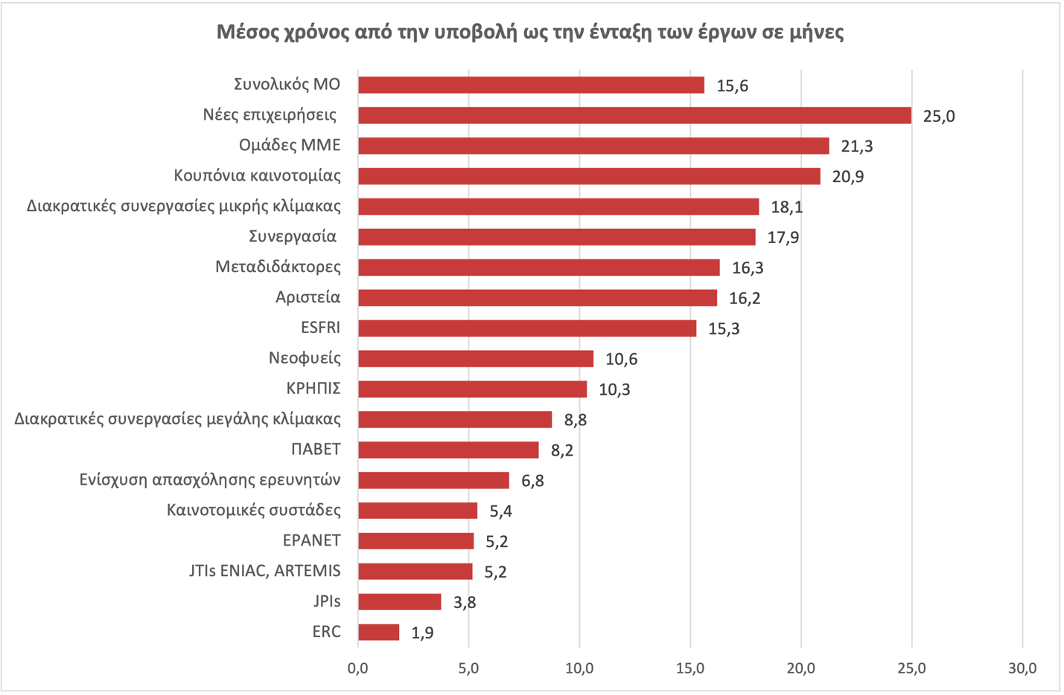
ΣΥΝΟΛΙΚΗ ΑΠΟΤΙΜΗΣΗ ΤΩΝ ΔΡΑΣΕΩΝ ΕΤΑΚ
4. Αποδοτικότητα - διαχείριση των Δράσεων από τη ΓΓΕΚ [7]
Διαδικασίες αξιολόγησης και ένταξης προτάσεων
Ο συνολικός μέσος όρος ήταν 15,6 μήνες αλλά έφτασε έως και 25 μήνες στη Δράση των Νέων Επιχειρήσεων.
37

Slide 38
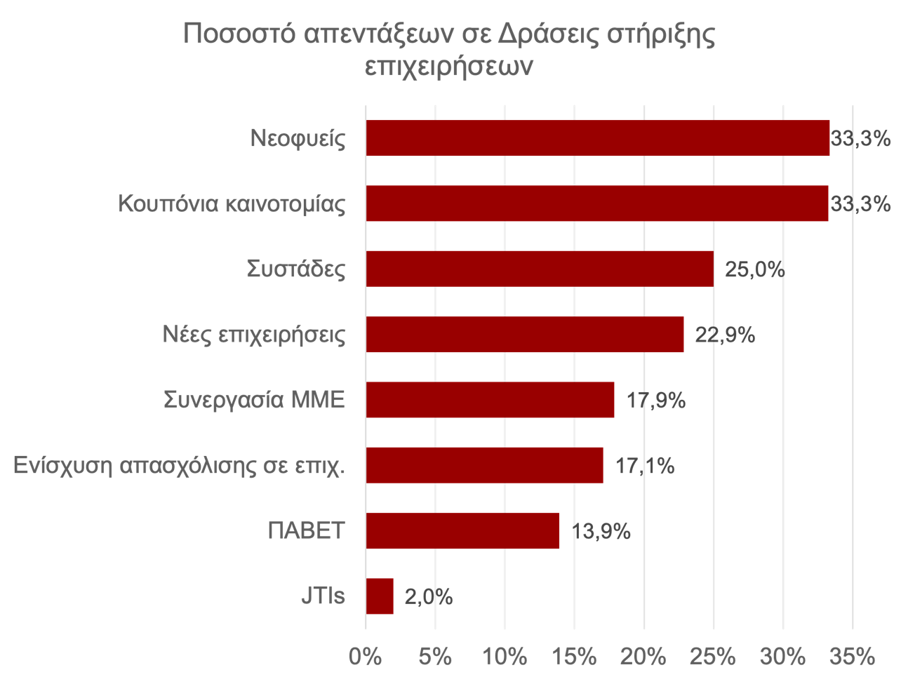
ΣΥΝΟΛΙΚΗ ΑΠΟΤΙΜΗΣΗ ΤΩΝ ΔΡΑΣΕΩΝ ΕΤΑΚ
4. Αποδοτικότητα - διαχείριση των Δράσεων από τη ΓΓΕΚ [8]
Διαδικασίες αξιολόγησης και ένταξης προτάσεων
Αποθάρρυνση επιχειρήσεων
Αλλαγή ενδιαφέροντος επιχειρήσεων
Αλλαγή των τάσεων στην αγορά και στις τεχνολογίες
Με συνέπεια σημαντικός αριθμός απεντάξεων
38

Slide 39
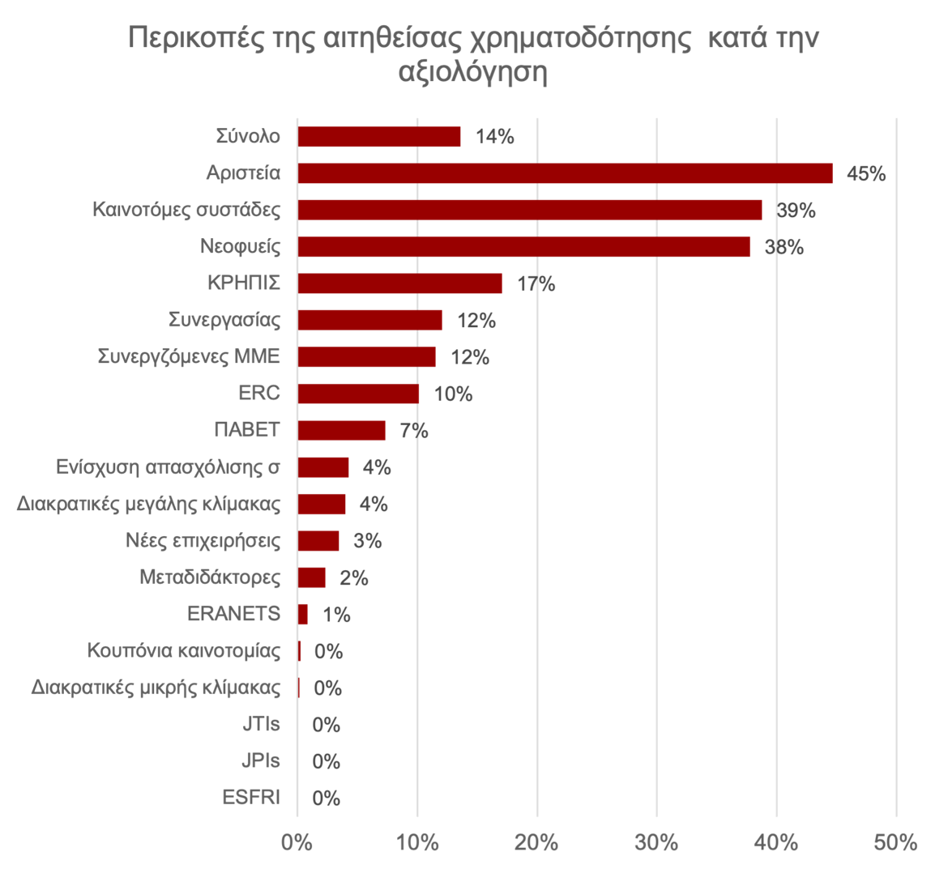
ΣΥΝΟΛΙΚΗ ΑΠΟΤΙΜΗΣΗ ΤΩΝ ΔΡΑΣΕΩΝ ΕΤΑΚ
4. Αποδοτικότητα - διαχείριση των Δράσεων από τη ΓΓΕΚ [9]
Διαδικασίες αξιολόγησης και ένταξης προτάσεων
Συχνό φαινόμενο οι περικοπές της αιτηθείσας χρηματοδότησης κατά την αξιολόγηση
Οι περικοπές δεν συνοδεύονται από μείωση του φυσικού αντικειμένου
Μεγάλη αντίθεση με τις καλές πρακτικές όπου γίνεται προσπάθεια ελαχιστοποίησης των περικοπών
39

Slide 40
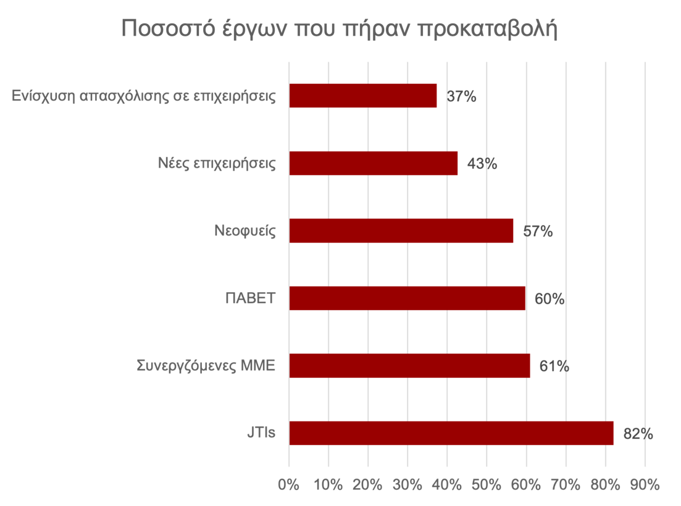
ΣΥΝΟΛΙΚΗ ΑΠΟΤΙΜΗΣΗ ΤΩΝ ΔΡΑΣΕΩΝ ΕΤΑΚ
Αποδοτικότητα - διαχείριση των Δράσεων από τη ΓΓΕΚ [10]
Διαδικασίες αξιολόγησης και ένταξης προτάσεων
Η απαίτηση εγγυητικής προκαταβολής αναίρει την ουσία της προκαταβολής και επιφέρει σημαντικές δυσχέρειες στην ρευστότητα των επιχειρήσεών.
Τελικά μόνο τα μισά έργα ζήτησαν προκαταβολή.
40

Slide 41
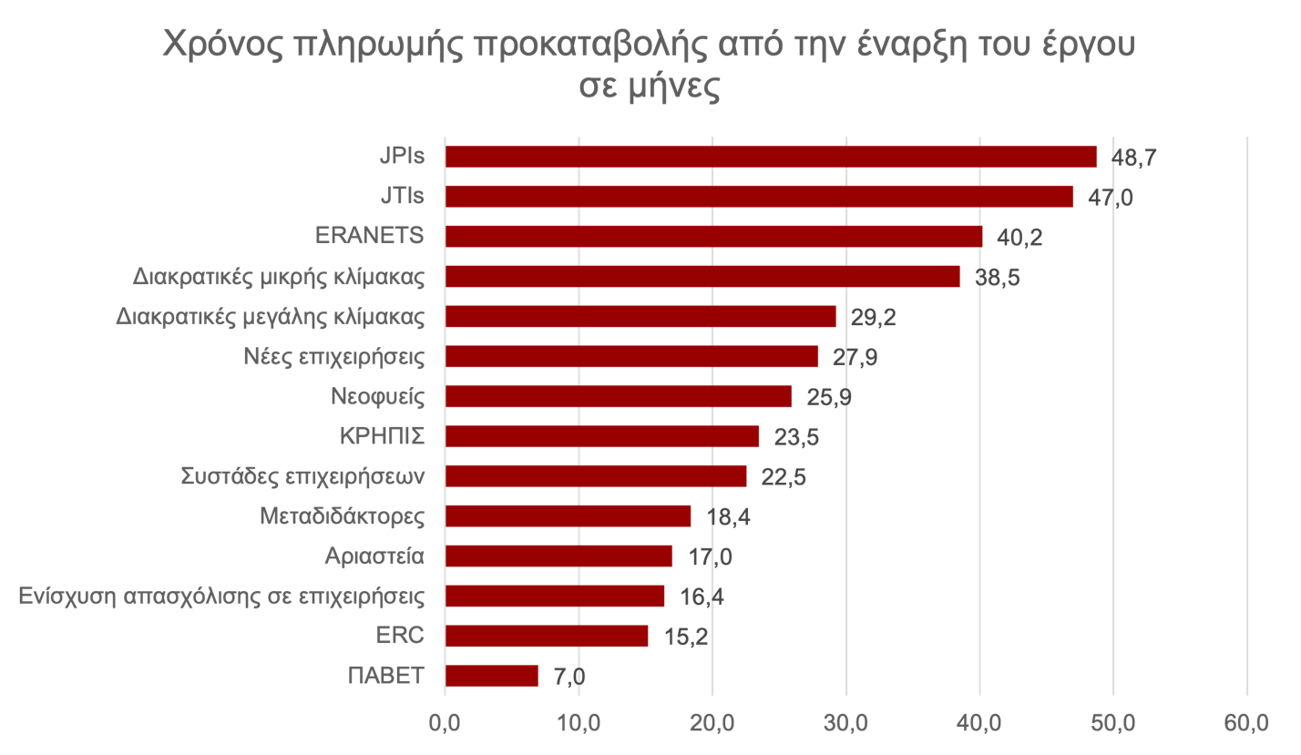
ΣΥΝΟΛΙΚΗ ΑΠΟΤΙΜΗΣΗ ΤΩΝ ΔΡΑΣΕΩΝ ΕΤΑΚ
Αποδοτικότητα - διαχείριση των Δράσεων από τη ΓΓΕΚ [11]
Διαδικασίες αξιολόγησης και ένταξης προτάσεων
Οι υπέρογκοι χρόνοι πληρωμής προκαταβολής έρχονται σε αντίθεση με τη λογική της προκαταβολής.
41

Slide 42
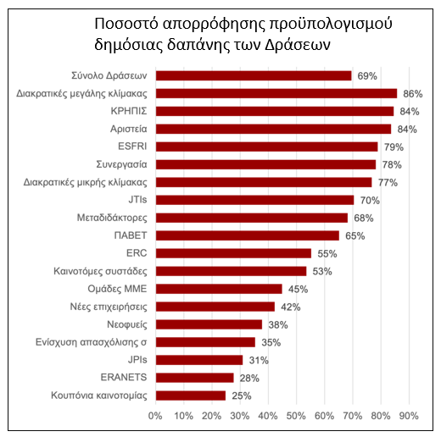
ΣΥΝΟΛΙΚΗ ΑΠΟΤΙΜΗΣΗ ΤΩΝ ΔΡΑΣΕΩΝ ΕΤΑΚ
Αποδοτικότητα - διαχείριση των Δράσεων από τη ΓΓΕΚ [12]
Απορρόφηση χρηματοδότησης
Συνολική απορρόφηση: 69%, εξαιτίας των Δράσεων που στόχευαν στην ενίσχυση των επιχειρήσεων
Τα αίτια της χαμηλής απορρόφησης θα πρέπει να αναζητηθούν στα σημαντικά διαχειριστικά προβλήματα όπως οι περικοπές των προϋπολογισμών, οι απεντάξεις των έργων χωρίς αντικατάστασή τους από άλλα και οι καθυστερήσεις στις πληρωμές που δημιουργούσαν προβλήματα ρευστότητας.
42

Slide 43
Εσωτερική συνοχή
Δράσεις | Στόχοι / αντιμετώπιση αδυναμιών | Ωφελούμενοι
Δράσεις της ενότητας Ενίσχυσης επιχειρήσεων
ΠΑΒΕΤ | Μείωση κινδύνων ερευνητικής δραστηριό­τητας, βελτίωση ερευνητικών ικανοτήτων των επιχειρήσεων, αντιμετώπιση της περιορισμένης δικτύωσης | Επιχειρήσεις στους 8 τομείς προτεραιότητας ανεξαρτήτως μεγέθους
Νέες επιχειρήσεις | Αύξηση του αριθμού των επιχειρήσεων που κάνουν ΕΤΑ | Νέες επιχειρήσεις κυρίως υψηλής τεχνολογίας σε 10 τομείς δραστηριότητας
Κουπόνια καινοτομίας | Προώθηση ΕΤΑ και συνεργασιών σε επιχειρήσεις που δεν είχαν ουσιαστικές δραστηριότητες ΕΤΑ στο παρελθόν | Επιχειρήσεις 0-20 εργαζόμενοι
Νεοφυείς επιχειερήσεις | Αντιμετώπιση των δυσκολιών που αντιμετωπίζουν οι τεχνοβλαστοί και του μικρού αριθμού νέων καινοτόμων επιχειρήσεων υψηλής γνώσης | Εκκολαπτόμενες ή νέες επιχειρήσεις υψηλής γνώσης
Ομάδες ΜΜΕ | Δημιουργία νέας συμπεριφοράς για ερευνητικές συνεργασίες μεταξύ επιχειρήσεων | Συνεργασίες ομάδων ΜΜΕ με εξειδικευμένους φορείς ΕΤΑ
Άλλες Δράσεις
Συνεργασία | Αύξηση του αριθμού συνεργασιών μικρής, μεσαίας και μεγάλης κλίμακας | Όλες οι επιχειρήσεις και ερευνητικοί φορείς
Υποστήριξη των επιχειρήσεων για την απασχόληση προσωπικού υψηλής επιστημονικής κατάρτισης | Μείωση της ανεργίας των ερευνητών και αναβάθμιση του στελεχιακού δυναμικού των επιχειρήσεων | MME
Οι τρείς Δράσεις υποστήριξης ερευνητών ERC, μεταδιδάκτορες και Αριστεία εξυπηρετούν τον ίδιο γενικό στόχο της ενίσχυσης της ανταγωνιστικότητας του ερευνητικού συστήματος, ενώ υπάρχει συμπληρωματικότητα στους ενδιάμεσους και βραχυπρόθεσμους στόχους καθώς κάθε δράση στηρίζει διαφορετικές ομάδες στόχου και αντιμετωπίζει συμπληρωματικές συστημικές αποτυχίες.
Aποτίμηση Δράσεων Έρευνας και Καινοτομίας της ΓΓΕΚ 2007-2013

Slide 44
Συνέργειες – εντός Ελλάδος
Οι ωφελούμενοι θεώρησαν ότι οι Δράσεις τους βοήθησαν να έχουν συμμετοχή σε άλλα εθνικά έργα ΕΤΑΚ, άλλοτε σε μεγάλο και άλλοτε σε μικρότερο βαθμό. Η Δράση του ERC λειτούργησε συμπληρωματικά στις προσπάθειες του Υπουργείου Παιδείας να ενισχύσει την Έρευνα στα ΑΕΙ και ΤΕΙ την ίδια περίοδο με τη Δράση Θαλής.
Aποτίμηση Δράσεων Έρευνας και Καινοτομίας της ΓΓΕΚ 2007-2013

Slide 45
Συνέργειες – Προγράμματα Πλαίσιο
Δράση | H2020 δημοσιεύσεις | Σχετικές δημοσιεύσεις H2020 | H2020 έργα | Σχετικά έργα H2020 | FP7 δημοσιεύσεις | Σχετικές δημοσιεύσεις FP7 | FP7 έργα | Σχετικά έργα FP7 | Ευρεσιτεχνίες αιτήσεις | Σχετικές ευρεσιτεχνίες αιτήσεις | Χρηματο- δοτηση | Αρ. Εργων | Σύνολο Ερευνητικής Ομάδασ
Καινοτομικές συστάδες | -- | -- | -- | -- | -- | -- | -- | -- | 7 | 0 | 6808186 | 3 | 32
Ενίσχυση απασχόλησης ερευνητών |  | -- | -- | -- | -- | -- | -- | -- | -- | -- | -- | 8646748 | 107 | 245
ΜΜΕ Ε&ΤΑ |  |  | 117 | 1 |  |  | 73 | 5 | 1 | 0 | 10654226 | 46 | 518
Νέες επιχειρήσεις Ε&ΤΑ |  |  | 22 | 1 |  |  | 17 | 0 | -- | -- | 4766978 | 54 | 290
ΠΑΒΕΤ (άτομα) | 98 |  | 37 |  | 47 |  | 27 |  | 6 |  | 12892264 | 62 | 824
ΠΑΒΕΤ (εταιρείες) | -- | -- | 231 | -- | -- | -- | 152 | -- | 118 | 10 | -- | -- | --
Spin-off & Spin-out | -- | -- | 18 | 0 | -- | -- | 14 | 0 | 4 | 0 | 9443655 | 30 | --
Κουπόνια καινοτομίας | -- | -- | -- | -- | -- | -- | -- | -- | -- | -- | 1934900 | 277 | --
Διακρατικές συνεργασίες μεγάλης κλίμακας (ερευνητές) | 835 | 26 | 284 | 18 | 402 | 34 | 148 | 19 | 38 | 19 | 24932833 | 91 | 1658
Διακρατικές συνεργασίες μεγάλης κλίμακας πατέντες (Ερ. Ομάδες) | -- | -- | -- | -- | -- | -- | -- | -- | 90 | 45 | -- | -- | --
Διακρατικές συνεργασίες μεγάλης κλίμακας πατέντες (εταιρείες) | -- | -- | -- | -- | -- | -- | -- | -- | 13 | 0 | -- | -- | --
Διακρατικές συνεργασίες μεγάλης κλίμακας πατέντες (Πανεπιστήμια) | -- | -- | -- | -- | -- | -- | -- | -- | 31 | 4 | -- | -- | --
Διακρατικές συνεργασίες μεγάλης κλίμακας πατέντες (Ερ. Κέντρα) | -- | -- | -- | -- | -- | -- | -- | -- | 19 | 1 | -- | -- | --
Διακρατικές συνεργασίες μικρής κλίμακας | 421 | 56 | 54 | 30 | 302 | 51 | 146 | 29 | -- | -- | 2302024 | 147 | 707
ΣΥΝΕΡΓΑΣΙΑ (άτομα) | 2562 | 113 | 761 | 69 | 1459 | 107 | 476 | 62 | 128 | 96 | 157527557 | 291 | 8511
ΣΥΝΕΡΓΑΣΙΑ (εταιρείες)
ΣΥΝΕΡΓΑΣΙΑ (Πανεπιστήμια)
ΣΥΝΕΡΓΑΣΙΑ (Ερ. Κέντρα)
ΣΥΝΕΡΓΑΣΙΑ (Ευρύτερος δημόσιος τομέας)
ΣΥΝΕΡΓΑΣΙΑ (επιχειρήσεις, φορείς) |  |  | 2207 | 512 |  |  | 1993 | 468 | 1657 | 25
ERANET | 129 | 14 | 54 | 9 | 101 | 14 | 42 | 8 | -- | -- | 4357186 | 43 | -
ESFRI | 188 | 5 | 59 | 3 | 211 | 3 | 81 | 3 | -- | -- | 1576783 | 15 | 347
JPIs | 19 | 2 | 15 | 2 | 39 | 8 | 10 | 5 | -- | -- | 333740 | 3 | 17
JTIs ENIAC, ARTEMIS | 236 | 3 | 89 | 2 | 117 | 24 | 50 | 8 | 4 | 0 | 9429823 | 50 | 539
ΑΡΙΣΤΕΙΑ Ι & ΙΙ | 1788 | 192 | 557 | 110 | 960 | 138 | 272 | 69 | 66 | 40 | 83598725 | 377 | 3066
ERC | 134 |  |  |  | 219 |  |  |  | 10 | 8 | 11317747 | 14 | 275
Μεταδιδάκτορες | 190 | 19 | 94 | 13 | 171 | 33 | 92 | 19 | 19 | 13 | 20446563 | 183 | 463
ΚΡΗΠΙΣ | 28 | 0 | 18 | 0 | 46 | 3 | 26 | 3 | 5 | 0 | 32940560 | 29 | -
Aποτίμηση Δράσεων Έρευνας και Καινοτομίας της ΓΓΕΚ 2007-2013

Slide 46
Συνέργειες – Προγράμματα Πλαίσιο
Μεθοδολογία: Δημοσιεύσεις ταυτοποιημένων ερευνητών από ΠΠ 7 και Η2020 σύνολο και σχετικές με την έρευνα που έγινε με υποστήριξη από τη ΓΓΕΚ
Υπάρχουν σχετικές δημοσιεύσεις (συνέργειες) με το 7^{ο} ΠΠ
Οι αριθμοί σε 7^{ο} ΠΠ και Η2020 είναι παρόμοιοι
Υπάρχουν σχετικές δημοσιεύσεις σε Η2020, που σημαίνει ότι η υποστήριξη από τη ΓΓΕΚ συνεισέφερε στην επιλογή των έργων σε Η2020
Οι μεγάλες συνέργειες είναι από ΣΥΝΕΡΓΑΣΙΑ και ΑΡΙΣΤΕΙΑ
Αναλογικά μεγάλες συνέργειες έχουν (προφανώς) οι Ευρωπαϊκές Συνεργασίες
Προφανώς κάποιες δράσεις δεν έχουν καθόλου συνέργειες γιατί δεν έχουν ερευνητικό περιεχόμενο
Aποτίμηση Δράσεων Έρευνας και Καινοτομίας της ΓΓΕΚ 2007-2013

Slide 47
ΣΥΝΟΛΙΚΗ ΑΠΟΤΙΜΗΣΗ ΤΩΝ ΔΡΑΣΕΩΝ ΕΤΑΚ
Συμπεράσματα και προτάσεις [2]
Επιτεύγματα [1]
    Τα επιτεύγματα του μείγματος των Δράσεων της Π.Π. 2007-2013
    Υπήρξε ενίσχυση των καινοτομικών ικανοτήτων των επιχειρήσεων και της καινοτομίας συνολικά: προσλήφθηκε νέο ερευνητικό προσωπικού, δημιουργήθηκαν νέες συνεργασίες και δικτυώσεις που επεκτάθηκαν και μετά το τέλος των έργων και υπήρξαν διπλώματα ευρεσιτεχνίας όπως και νέα προϊόντα και υπηρεσίες. Ιδιαίτερη συνεισφορά στην ανάπτυξη του καινοτομικού δυναμικού είχαν οι Δράσεις Νεοφυείς και Συστάδες Επιχειρήσεων.
    Ο Στρατηγικός Στόχος της ενίσχυσης των διασυνδέσεων των επιχειρήσεων με τους ερευνητικούς φορείς πέτυχε σε μεγάλο βαθμό. Οι συνεργασίες προωθήθηκαν όχι μόνο από Δράσεις που είχαν ως άμεσο στόχο τους τη δικτύωση επιχειρήσεων και ερευνητικών φορέων αλλά και από Δράσεις που επέλεξαν να συνεργαστούν με ΑΕΙ/ΕΚ. αν και δεν ήταν προϋπόθεση χρηματοδότησης. Ικανοποίηση υπήρξε και στις συνεργασίες των επιχειρήσεων με ερευνητικά ιδρύματα και επιχειρήσεις του εξωτερικού.
47

Slide 48
ΣΥΝΟΛΙΚΗ ΑΠΟΤΙΜΗΣΗ ΤΩΝ ΔΡΑΣΕΩΝ ΕΤΑΚ
Συμπεράσματα και προτάσεις [3]
Επιτεύγματα [2]
    Τα επιτεύγματα του μείγματος των Δράσεων της Π.Π. 2007-2013 (συνέχεια)
    Η Ανάπτυξη του ερευνητικού δυναμικού υπήρξε μέγιστης σημασίας από συστημικής πλευράς. Συνολικά οι ερευνητές που συμμετείχαν στις Δράσεις παρουσίασαν έναν πολύ μεγάλο όγκο δημοσιεύσεων, και οι επιστημονικές δημοσιεύσεις που είχαν άμεση σχέση με τις Δράσεις ήταν 7% του συνόλου των ελληνικών δημοσιεύσεων της περιόδου, ένα ποσοστό αντίστοιχο με το ποσοστό των Δράσεων στη συνολική δημόσια χρηματοδότηση.
    Οι επιδράσεις στην οικονομία ήταν σε κάποιες περιπτώσεις μεμονωμένων επιχειρήσεων πολύ εντυπωσιακές παρόλες τις αντίξοες συνθήκες της εποχής. Τα συνολικά οικονομικά αποτελέσματα για τις επιχειρήσεις ήταν περιορισμένα αλλά όχι ανύπαρκτα. Στην εθνική οικονομία δημιουργήθηκε ΑΕΠ € 406 εκ περίπου, όσο εκταμίευσε το ελληνικό Δημόσιο για όλες τις Δράσεις. Τα πολλαπλασιαστικά αποτελέσματα είχαν μια αντίστοιχη επιρροή στους κλάδους της έξυπνης εξειδίκευσης, ιδιαίτερα στους κλάδους ΤΠΕ και Υγείας.
    Η υποστήριξη της διεθνοποίησης της Ε&Κ την Π.Π. 2007-2013 έγινε με αρκετή επιτυχία με διμερείς συνεργασίες και με την υποστήριξη της συμμετοχής στις Ερευνητικές Πρωτοβουλίες ESFRI, ERANETS, JTI και JPI
48

Slide 49
ΣΥΝΟΛΙΚΗ ΑΠΟΤΙΜΗΣΗ ΤΩΝ ΔΡΑΣΕΩΝ ΕΤΑΚ
Συμπεράσματα και προτάσεις [4]
Επάρκεια χρηματοδότησης και προσθετικότητα εισροών
  Οι πόροι που διατέθηκαν στην Προγραμματική Περίοδο 2007-2013 δεν ήταν επαρκείς για να καλύψουν τη ζήτηση υψηλής ποιότητας προτάσεων ή του συνόλου των αναγκών της οικονομίας για αύξηση της ανταγωνιστικότητας.
  Με δεδομένο ότι έχουν περάσει 10 χρόνια από την ολοκλήρωση της Προγραμματικής Περιόδου 2007-2013 τουλάχιστον ο διπλασιασμός των πιστώσεων είναι απαραίτητος για την αναβάθμιση του συστήματος για τη χρηματοδότηση ανταγωνιστικών προγραμμάτων έρευνας και είναι ρεαλιστικός εφόσον η χώρα βρίσκεται σε θετική οικονομική συγκυρία και υπάρχουν αθροιστικά κονδύλια από το ΕΣΠΑ και το Ταμείο Ανάκαμψης που μπορούν να αξιοποιηθούν για τη χρηματοδότηση Δράσεων αντίστοιχων με αυτές που αξιολογήθηκαν.
  Η χρηματοδότηση στο ερευνητικό σύστημα ήταν διαφορετική ανά Περιφέρεια: Τα ποσοστά απορ­ρόφησης ήταν παρόμοια με την συνολική κατανομή των πόρων Ε&Α ως σύνολο, με συγκριτικά (αλλά όχι απόλυτα) μειωμένα τα οφέλη της Αττικής και αντίστοιχο σχετικό όφελος σε Κρήτη, Δυτική Ελλάδα και η Κεντρική Μακεδονία.
49

Slide 50
ΣΥΝΟΛΙΚΗ ΑΠΟΤΙΜΗΣΗ ΤΩΝ ΔΡΑΣΕΩΝ ΕΤΑΚ
Συμπεράσματα και προτάσεις [5]
Στρατηγικός Σχεδιασμός και Κατευθυντικότητα στη Χρηματοδότηση
  Στην ΠΠ 2007-2013 τέθηκαν στόχοι σε κάθε Δράση αλλά απουσίασε μια συνεκτική στρατηγική έρευνας και καινοτομίας, η οποία θα διαμόρφωνε τελικά ένα πλαίσιο προγραμματισμού. Η απουσία προγραμματικής λογικής και ιεράρχησης στόχων και ο αd-hoc σχεδιασμός των δράσεων δεν επέτρεψε τη δημιουργία μια σαφούς εικόνας της αλληλουχίας επιδράσεων (impact pathways) και του τρόπου με τον οποίο κάθε Δράση θα συνέβαλε στην επίτευξη των στρατηγικών στόχων της χώρας. Δεν υπήρξε ευθύνη εστιασμένης κατεύθυνσης και δεν υπήρξαν πόροι ώστε να εξασφαλιστεί η απαραίτητη ροή προκηρύξεων που θα οδηγούσε σε σωρευτικά αποτελέσματα.
  Οι κλαδικές κατευθύνσεις δόθηκαν μόνο για τους κύριους τομείς χωρίς υπο-τομείς ή περαιτέρω εξειδίκευση. Η χρήση μόνο των κυρίως τομέων άμβλυνε στην ουσία τη στόχευση, καθώς οι κύριοι τομείς είναι πολύ γενικοί και πρακτικά καλύπτουν όλους τους παραγωγικούς τομείς στην Ελλάδα. Έτσι, πρακτικά οι Δράσεις της ΓΓΕΚ χαρακτηρίζονται κυρίως από τις «από τα κάτω προς τα πάνω» επιλογές.
50

Slide 51
ΣΥΝΟΛΙΚΗ ΑΠΟΤΙΜΗΣΗ ΤΩΝ ΔΡΑΣΕΩΝ ΕΤΑΚ
Συμπεράσματα και προτάσεις [6]
Βελτίωση της Διαχείρισης [1]
Η διαχείριση των Δράσεων κινήθηκε μέσα στο δύσκαμπτο και γραφειοκρατικό πλαίσιο των Διαθρωτικών Ταμείων το οποίο επιδεινώνεται με την προσθήκη των Ελληνικών μέτρων ελέγχου και περιορισμών.
Το διαθέσιμο προσωπικό της ΓΓΕΚ δεν ήταν επαρκές για τη διαχείρισης του όγκου των προτάσεων και έργων ενώ δεν είχε προβλεφθεί κατάλληλη εκπαίδευση των στελεχών για να ανταποκριθούν στις διαχειριστικές ανάγκες. Το πρόβλημα εντάθηκε από την δημοσιονομική κρίση η οποία δεν επέτρεψε νέες προσλήψεις για την κάλυψη των αναγκών.
Βασικό στοιχείο της αποτελεσματικής διαχείρισης είναι η ικανότητά δημιουργίας συνέχειας και προβλεψιμότητας στη χρηματοδότηση, με συχνές προσκλήσεις που ακολουθούν ένα εκ των προτέρων γνωστό χρονοδιάγραμμα.
51

Slide 52
ΣΥΝΟΛΙΚΗ ΑΠΟΤΙΜΗΣΗ ΤΩΝ ΔΡΑΣΕΩΝ ΕΤΑΚ
Συμπεράσματα και προτάσεις [7]
Βελτίωση της Διαχείρισης [2]
Μείωση των καθυστερήσεων και της γραφειοκρατίας:
να γίνει καλύτερη στελέχωση των επιτροπών αξιολόγησης των προγραμμάτων ενίσχυσης των επιχειρήσεων με αξιολογητές με εμπειρία στις επιχειρήσεις και την ανάπτυξη καινοτομιών
Να διευκολυνθούν οι εκταμιεύσεις
  Κατάργηση της εγγυητικής προκαταβολής και άμεση καταβολής της χωρίς συμψηφισμό με τις επόμενες καταβολές
  Υιοθέτηση κατηγορίας λειτουργικών εξόδων (π.χ. 25%) χωρίς αποδείξεις
  Αξιοποίηση ορκωτών λογιστών για τις οικονομικές πιστοποιήσεις το περιεχόμενο των οποία θα πρέπει να αναμορφωθεί και να επικεντρωθεί η ΓΓΕΚ στο φυσικό αντικείμενο
  Αξιοποίηση καλών πρακτικών από τον Ορίζοντα
52

Slide 53
ΣΥΝΟΛΙΚΗ ΑΠΟΤΙΜΗΣΗ ΤΩΝ ΔΡΑΣΕΩΝ ΕΤΑΚ
Συμπεράσματα και προτάσεις [8]
Βελτίωση της Διαχείρισης [3]
Καλλιέργεια κουλτούρας αξιολόγησης η οποία πρέπει να συνδυαστεί με την αλλαγή στην προσέγγιση της παρακολούθησης και την εξεύρεση μιας καλύτερης ισορροπίας μεταξύ ελέγχου και υποστήριξης στη βάση σχέσεων εμπιστοσύνης.
Είναι αναγκαίο να υπάρχει ένα μηχανισμός ανατροφοδότησης από την εφαρμογή της πολιτικής στην ανάπτυξη της πολιτικής, ο οποίος να βοηθά τους υπεύθυνους για την ανάπτυξη της στρατηγικής να κατανοήσουν τα αποτελέσματα των επιλογών τους και να είναι σε θέσει να κάνουν ενδιάμεσες διορθώσεις στην πολιτική εγκαταλείποντας αποτυχημένες παρεμβάσεις.
53

Slide 54
ΣΥΝΟΛΙΚΗ ΑΠΟΤΙΜΗΣΗ ΤΩΝ ΔΡΑΣΕΩΝ ΕΤΑΚ
Συμπεράσματα και προτάσεις [9]
Στρατηγικός σχεδιασμός [1]
Αύξηση του προϋπολογισμού των Δράσεων της ΓΓΕΚ για ανταγωνιστικά προγράμματα έτσι ώστε να καλυφθεί σε μεγαλύτερο βαθμό η ζήτηση και να εξασφαλιστεί μια κρίσιμη μάζα έργων που θα οδηγήσει σε μεγαλύτερες συνέργειες.
Συντονισμός της στρατηγικής της ΓΓΕΚ με όλους τους φορείς που προκηρύσσουν ανταγωνιστικά προγράμματα με στόχο την ανάπτυξη της Ε&Κ στην Ελλάδα.
  Υιοθέτηση της λογικής ενός προγράμματος πλαισίου με σαφή ιεράρχηση στόχων και λογική παρέμβασης που το συνδέουν με την ευρύτερη στρατηγική της χώρας.
  Το Πρόγραμμα Πλαίσιο θα πρέπει να έχει συστημική λογική και να αντιμετωπίζει αφενός τις αστοχίες του συστήματος και αφετέρου θα πρέπει να εξασφαλίζει τη συγκέντρωση μέρους της χρηματοδότηση σε κρίσιμους τομείς που εντοπίστηκαν από την RIS.
54

Slide 55
ΣΥΝΟΛΙΚΗ ΑΠΟΤΙΜΗΣΗ ΤΩΝ ΔΡΑΣΕΩΝ ΕΤΑΚ
Συμπεράσματα και προτάσεις [10]
Στρατηγικός σχεδιασμός [2]
Κατανομή πόρων σε ένα νέο μίγμα Δράσεων
Με δεδομένο ότι το ΕΛΙΔΕΚ διαχειρίζεται τώρα τις Δράσεις βασικής έρευνας και ενίσχυσης του ερευνητικού δυναμικού, προτείνεται οι Δράσεις της ΓΓΕΚ να επικεντρωθούν σε ένα μίγμα που συνδυάζει θεματικά προσανατολισμένες με από τα κάτω προ τα πάνω Δράσεις
  Ο θεματικός προσανατολισμός των Δράσεων θα πρέπει να αξιολογηθεί στο μέσον της ΠΠ, σε συνδυασμό και με τις απαιτήσεις του RIS για συνεχή παρακολούθηση και προσαρμογή του σχεδιασμού, με για να διαπιστωθεί το ενδιαφέρων των επιχειρήσεων και τις ερευνητικής κοινότητας και να αναπροσαρμοστεί η εστίαση των Δράσεων
55

Slide 56
ΣΥΝΟΛΙΚΗ ΑΠΟΤΙΜΗΣΗ ΤΩΝ ΔΡΑΣΕΩΝ ΕΤΑΚ
Συμπεράσματα και προτάσεις [11]
Στρατηγικός σχεδιασμός [3]
Η κατανομή των πόρων προτείνεται ως εξής:
Δράσεις καινοτομίας από κάτω προς τα πάνω π.χ. τα κουπόνια καινοτομίας – λιγότερο από 1% του προϋπολογισμού
Ομάδα Δράσεων με θεματικό προσανατολισμό που περιλαμβάνει δράσεις τύπου:
  Βιομηχανικής έρευνας με έμφαση σε ΤRL 5 και πάνω, και συνεργατικά έργα (ΤRL 3 και πάνω) ανάμεσα στη βιομηχανία και ερευνητικούς οργανισμούς – 60% του προϋπολογισμού
    Οι Δράσεις είτε θα είναι ομάδες, κάθε μία εστιασμένη σε μία θεματική περιοχή
    Είτε θα καλύπτουν το σύνολο των θεματικών περιοχών, όμως με συγκεκριμένη δέσμευση κατανομής για κάθε θεματικό τομέα προτεραιότητας
Συμμετοχή σε Ευρωπαϊκές Συμπράξεις και Διακρατικές Συνεργασίες στις επιλεγμένες προτεραιότητες - 23-24% του προϋπολογισμού
Πιλοτική εφαρμογή δημόσιων προμηθειών καινοτομίας στις επιλεγμένες προτεραιότητες – 5% ή λιγότερο
Δράση βασικής έρευνας και κινητικότητας ερευνητικού προσωπικού μεταξύ βιομηχανίας και ερευνητικών οργανισμών για την ανάπτυξη των ερευνητικών ικανοτήτων και την παραγωγή νέας γνώσεις σε επιλεγμένες προτεραιότητες - 10% του προϋπολογισμού.
56

Slide 57




ΣΥΝΟΛΙΚΗ ΑΠΟΤΙΜΗΣΗ ΤΩΝ ΔΡΑΣΕΩΝ ΕΤΑΚ
ΤΕΛΟΣ ΠΑΡΟΥΣΙΑΣΗΣ
Ανάδοχος Σύμβουλος-Μελετητής
Aποτίμηση Δράσεων Έρευνας και Καινοτομίας της ΓΓΕΚ 2007-2013

